Slide 1
图的基础算法(二) -- 最短路径
单源最短路径 (SSSP) Single Source Shortest Path
Dijkstra(SPF) Bellman-Ford
多源最短路径 (MSSP) Multiple-Source Shortest Path
Floyd–Warshall
你们的好朋友Eddie

Slide 2
Dijkstra's algorithm (or Dijkstra's Shortest Path First algorithm, SPF algorithm)
In English, the Dutch name Dijkstra is normally pronounced DYKE-struh, in IPA /ˈdɑɪkstɹə/.
it’s a greedy algorithm.
典型的单源最短路径算法，用于计算一个节点到其他所有节点的最短路径。主要特点是以起始点为中心向外层层扩展，直到扩展到终点为止。

Slide 3
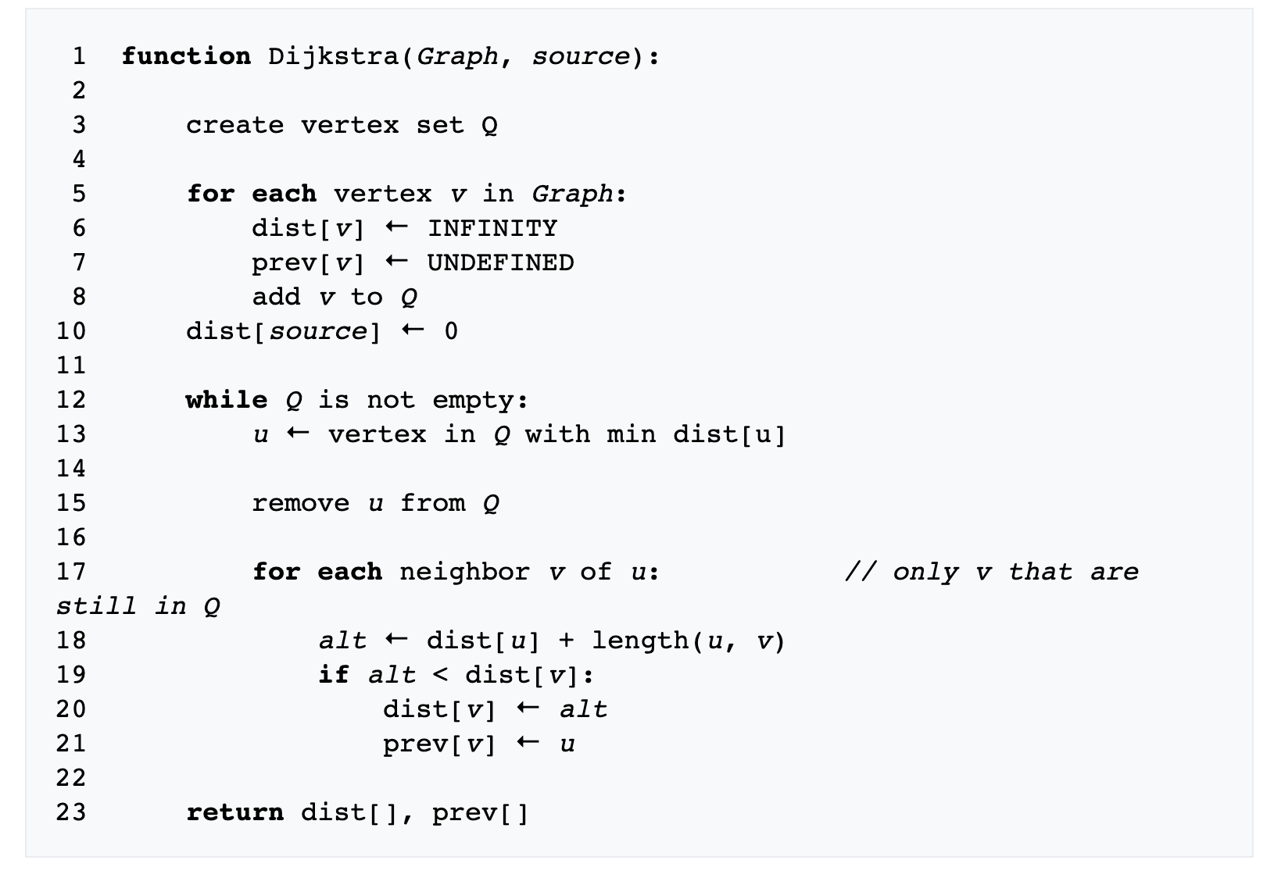
Dijkstra算法

Slide 4
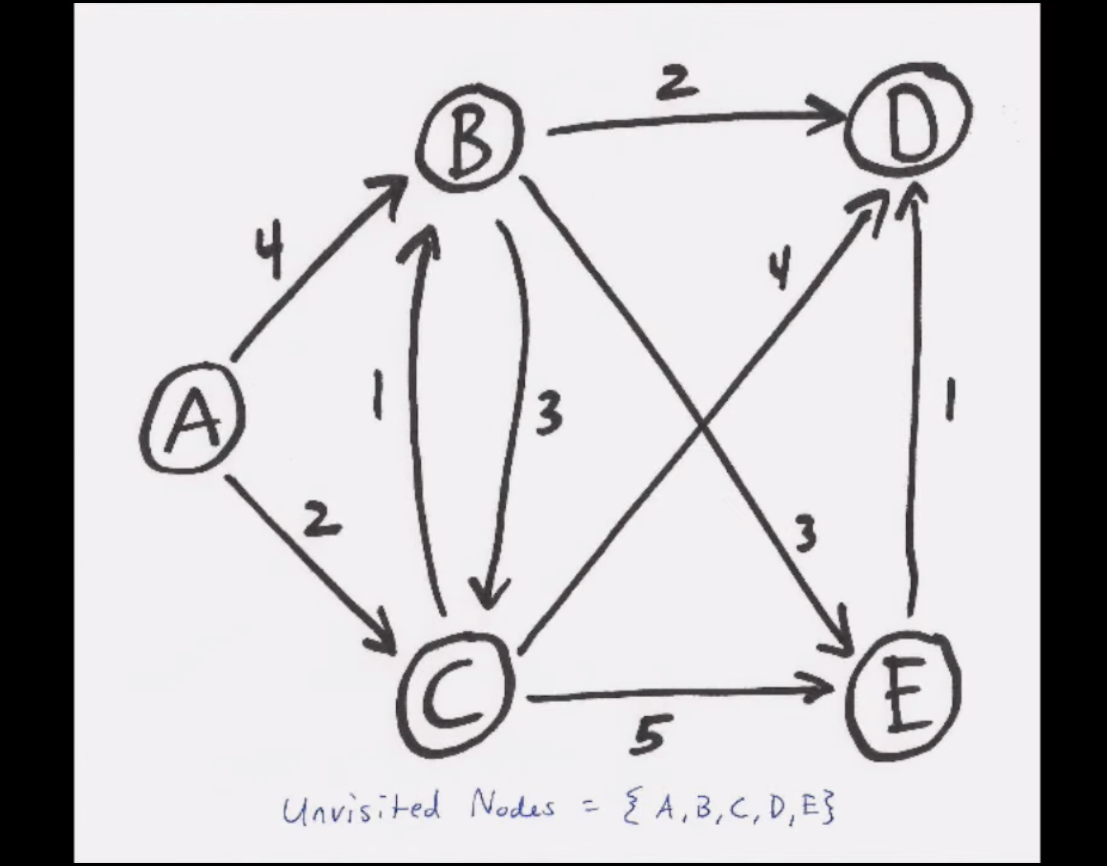
Dijkstra算法

Slide 5
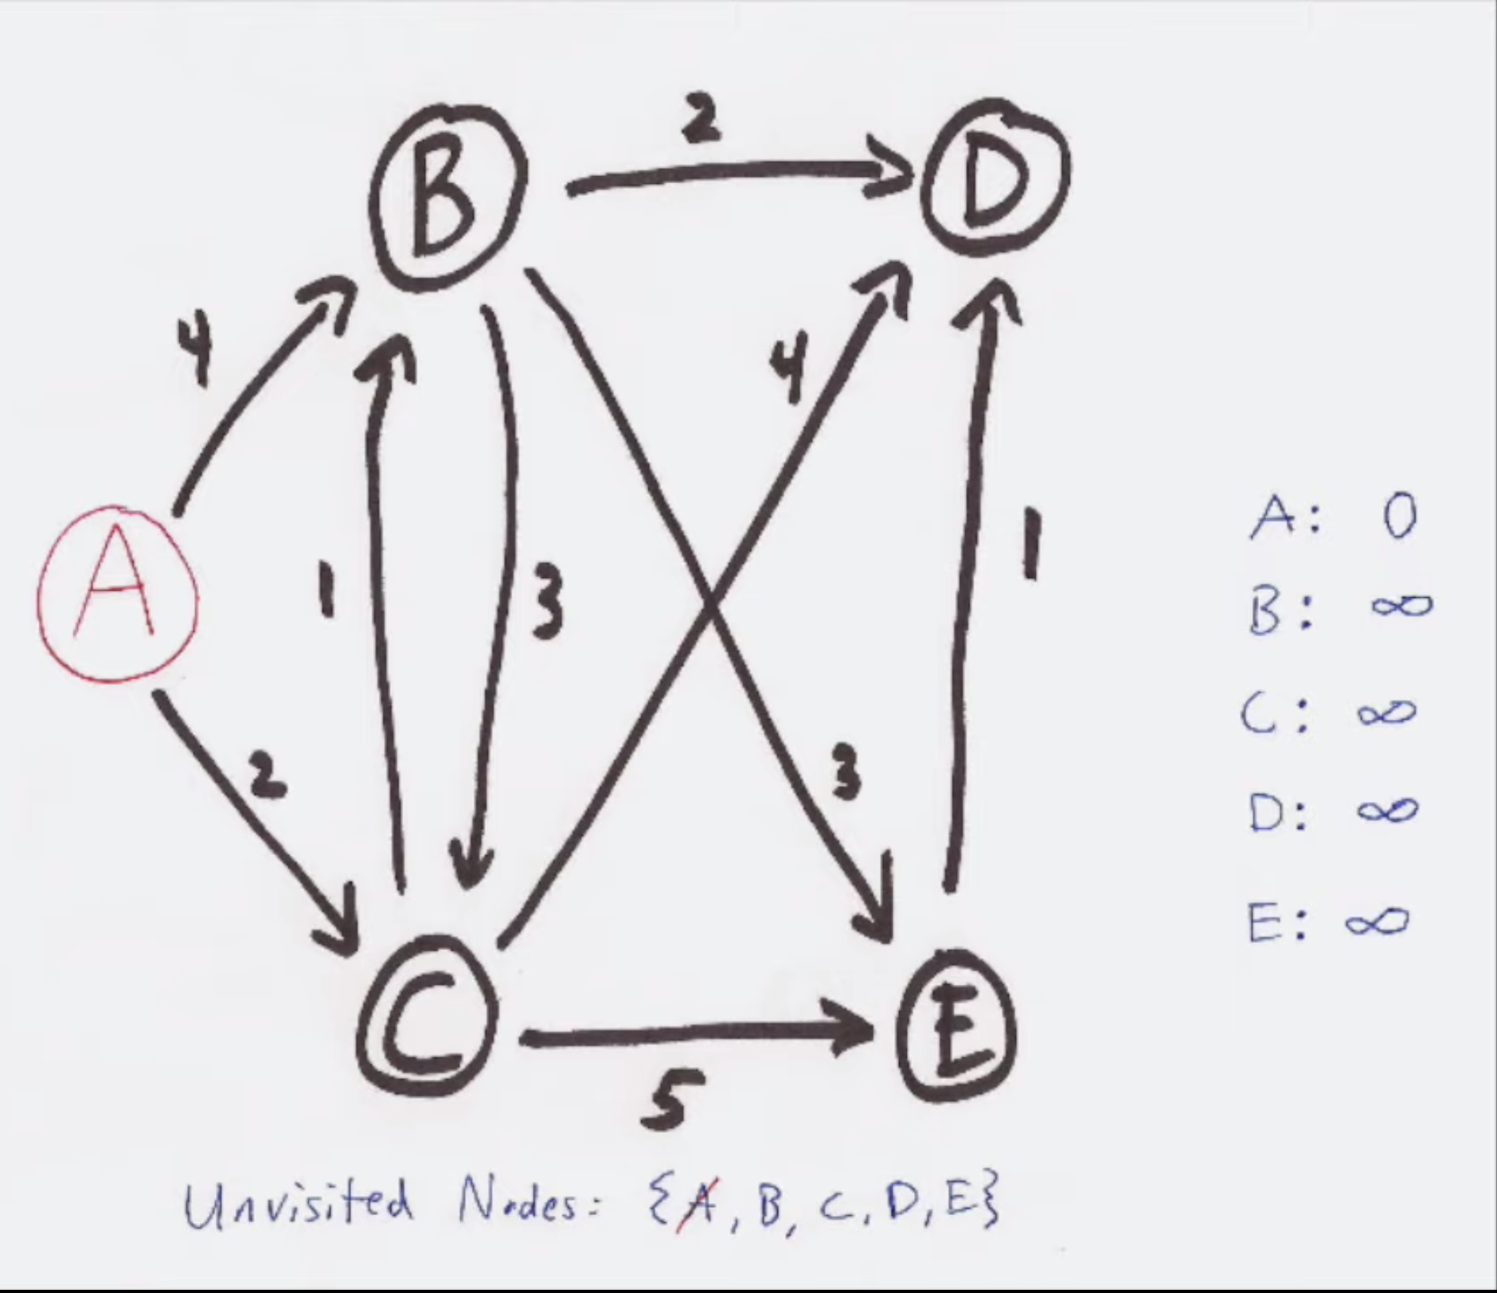
Dijkstra算法

Slide 6
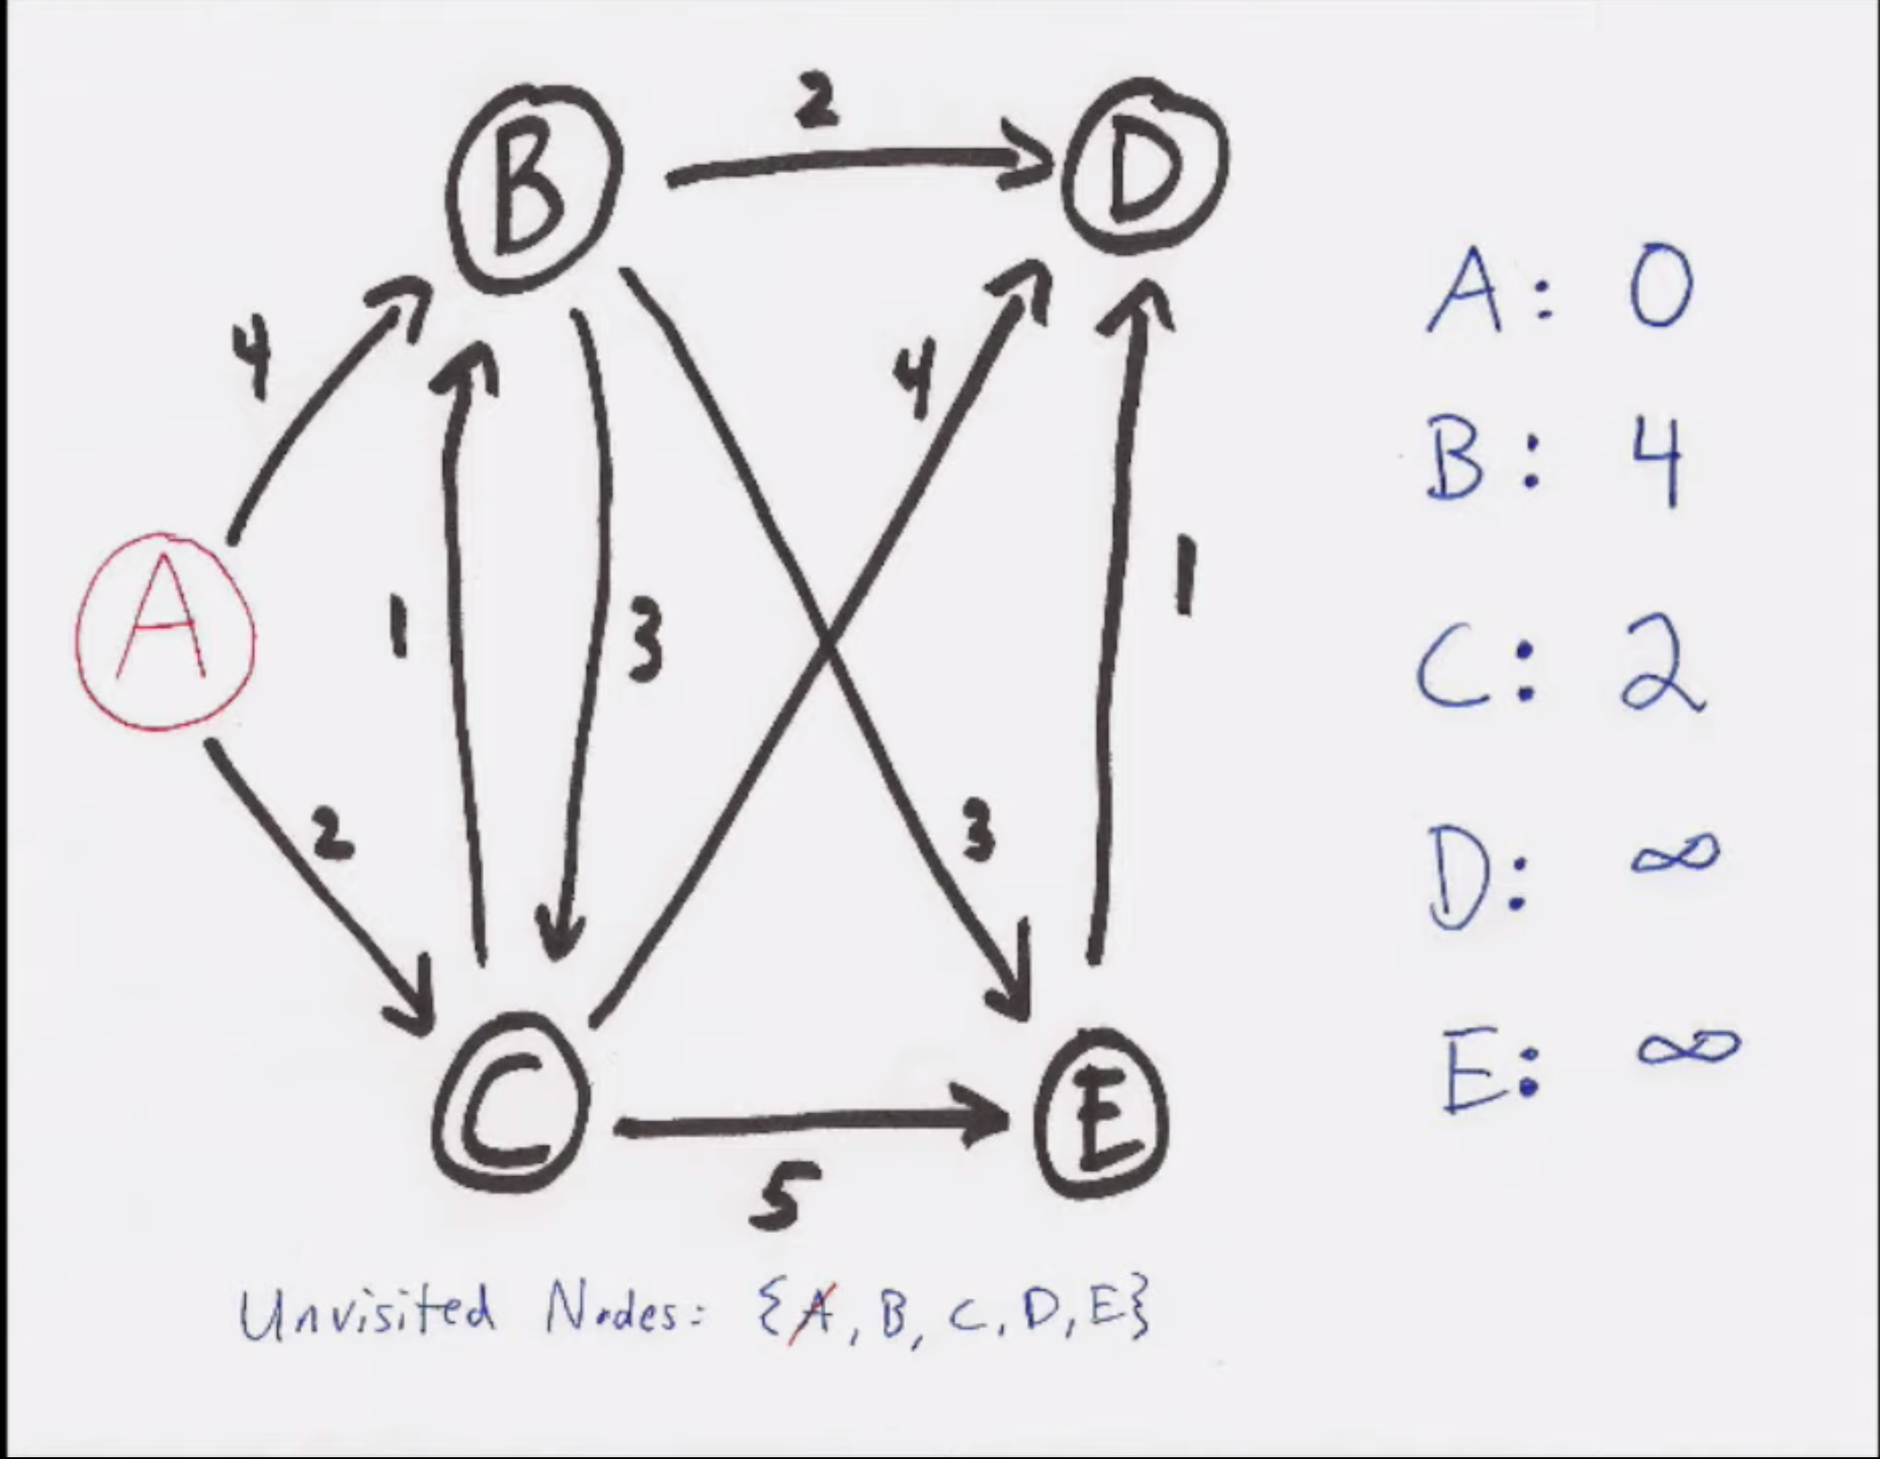
Dijkstra算法

Slide 7
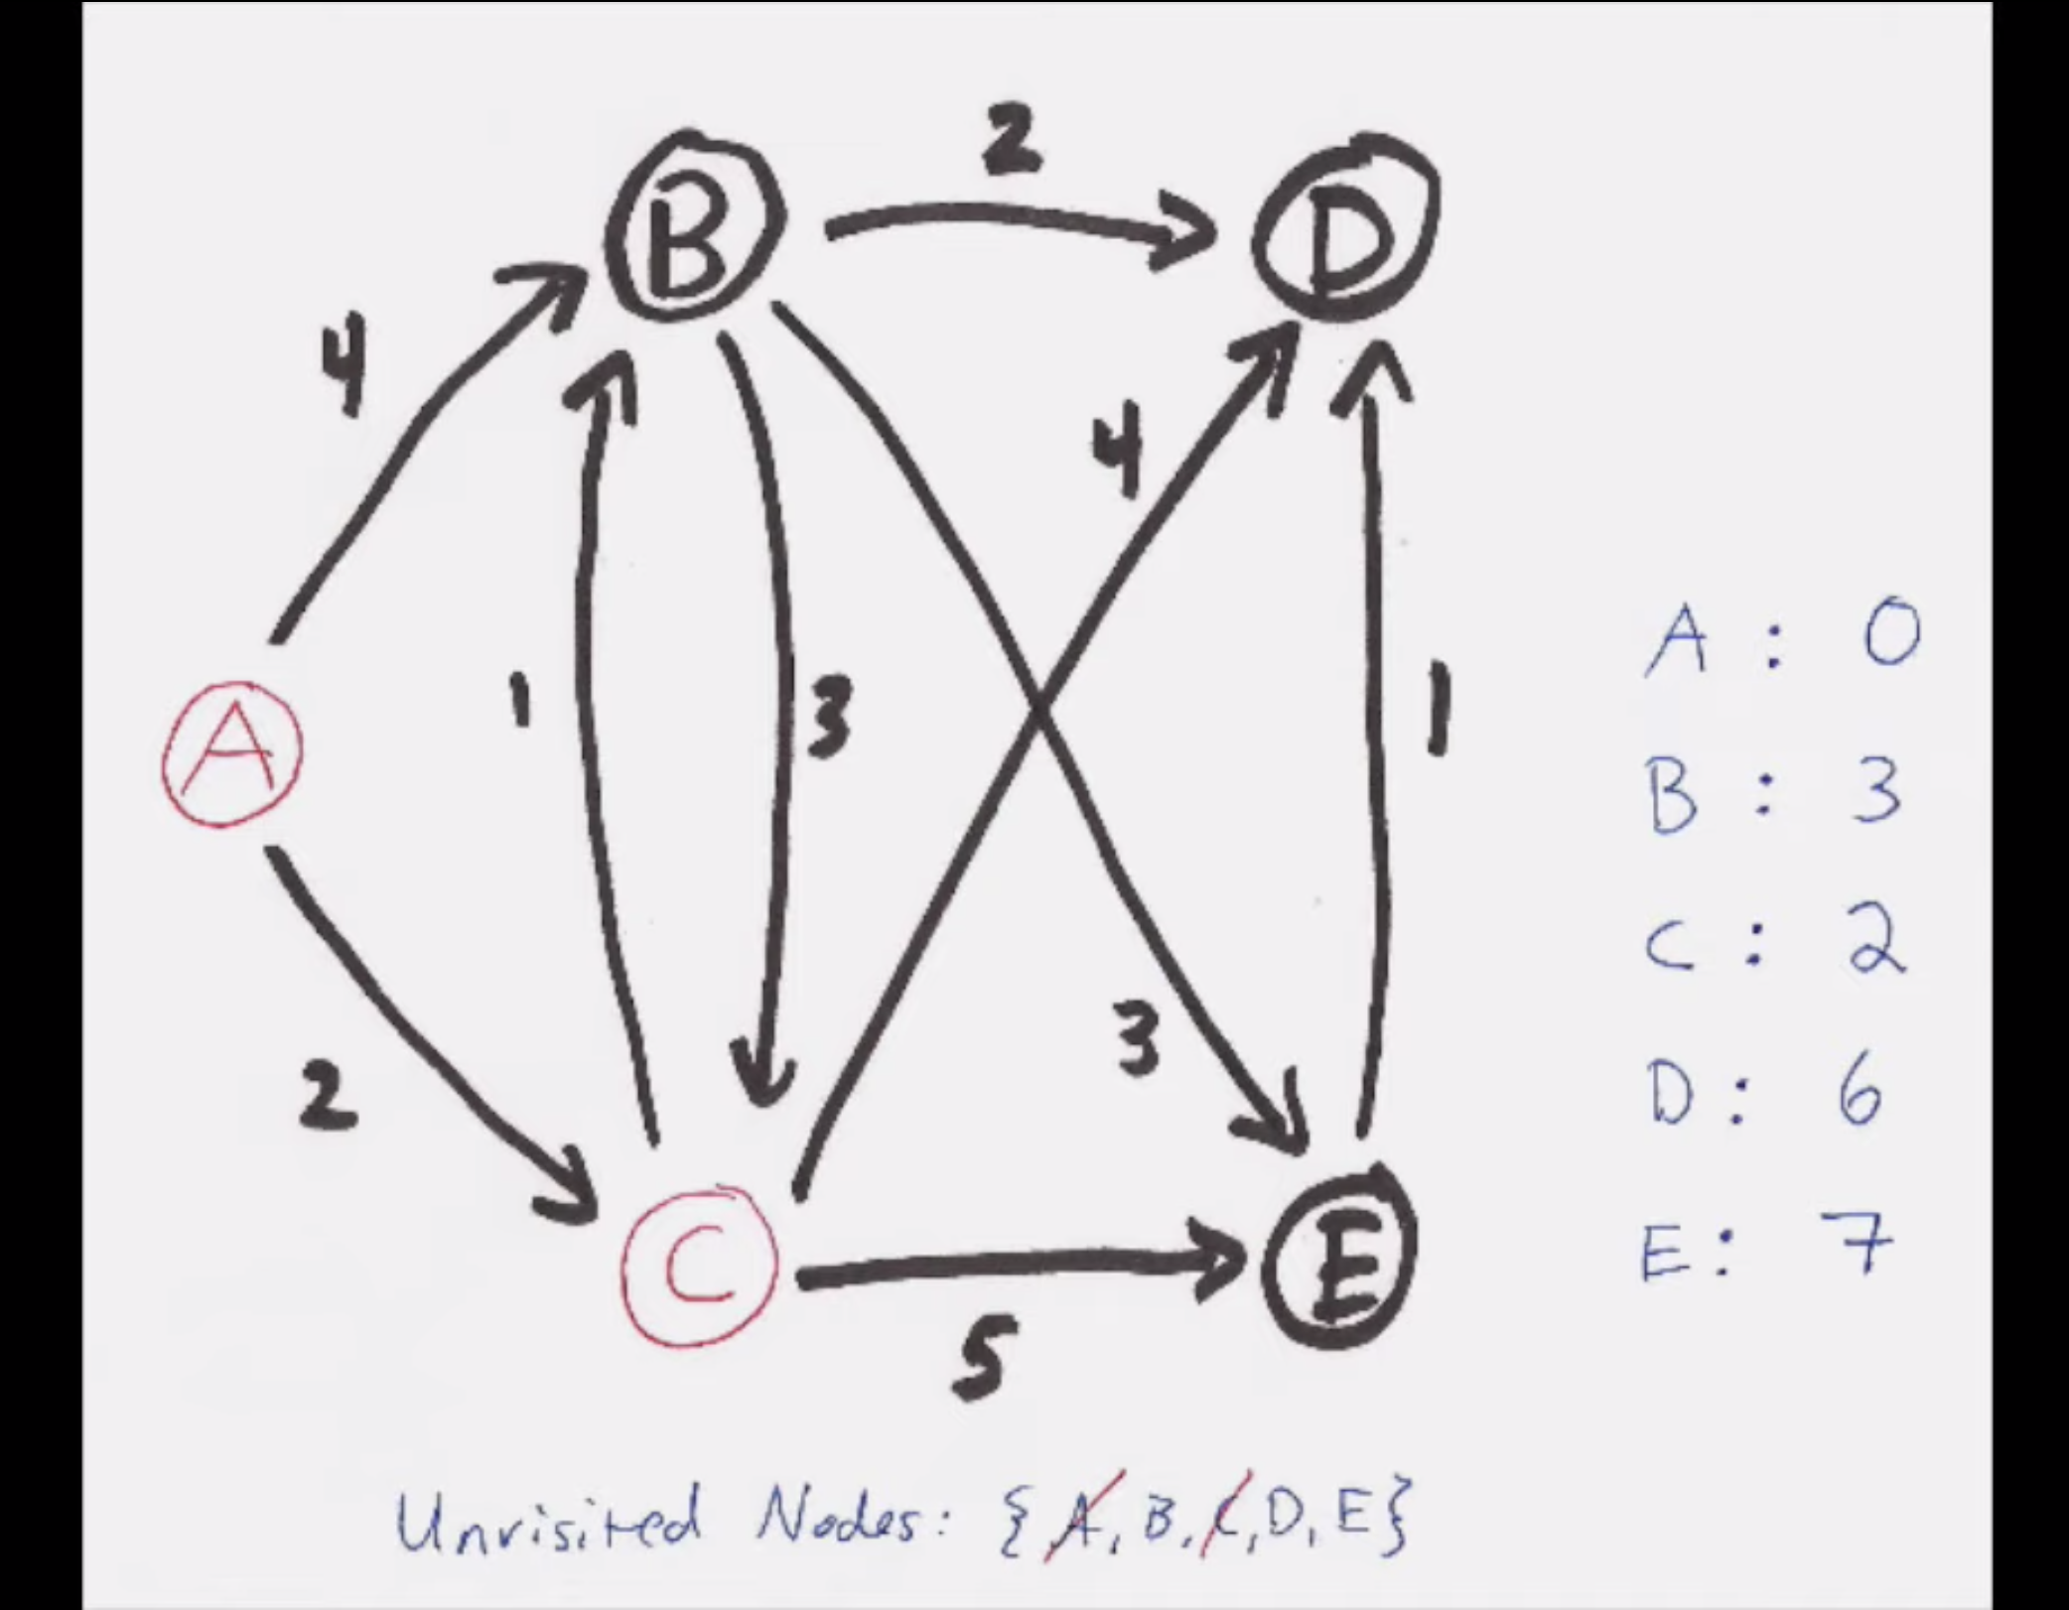
Dijkstra算法

Slide 8
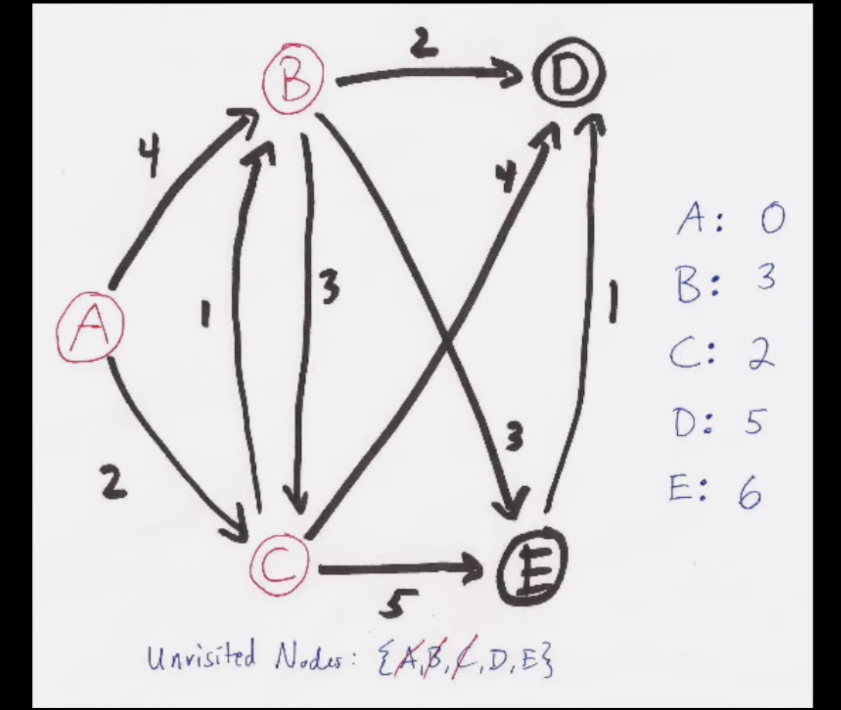
Dijkstra算法

Slide 9
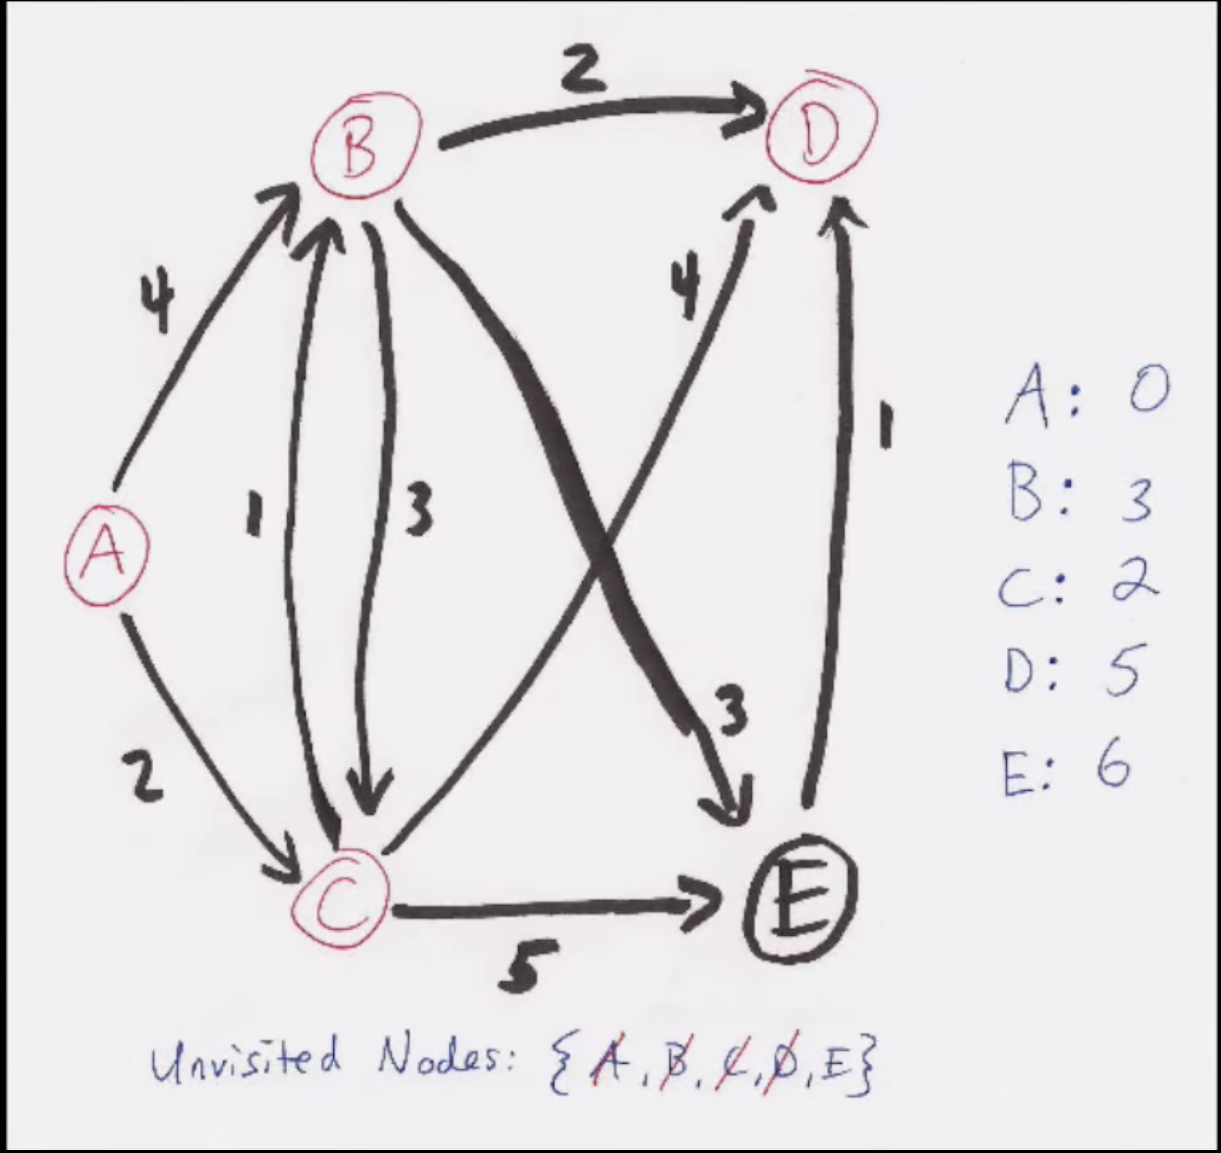
Dijkstra算法

Slide 10
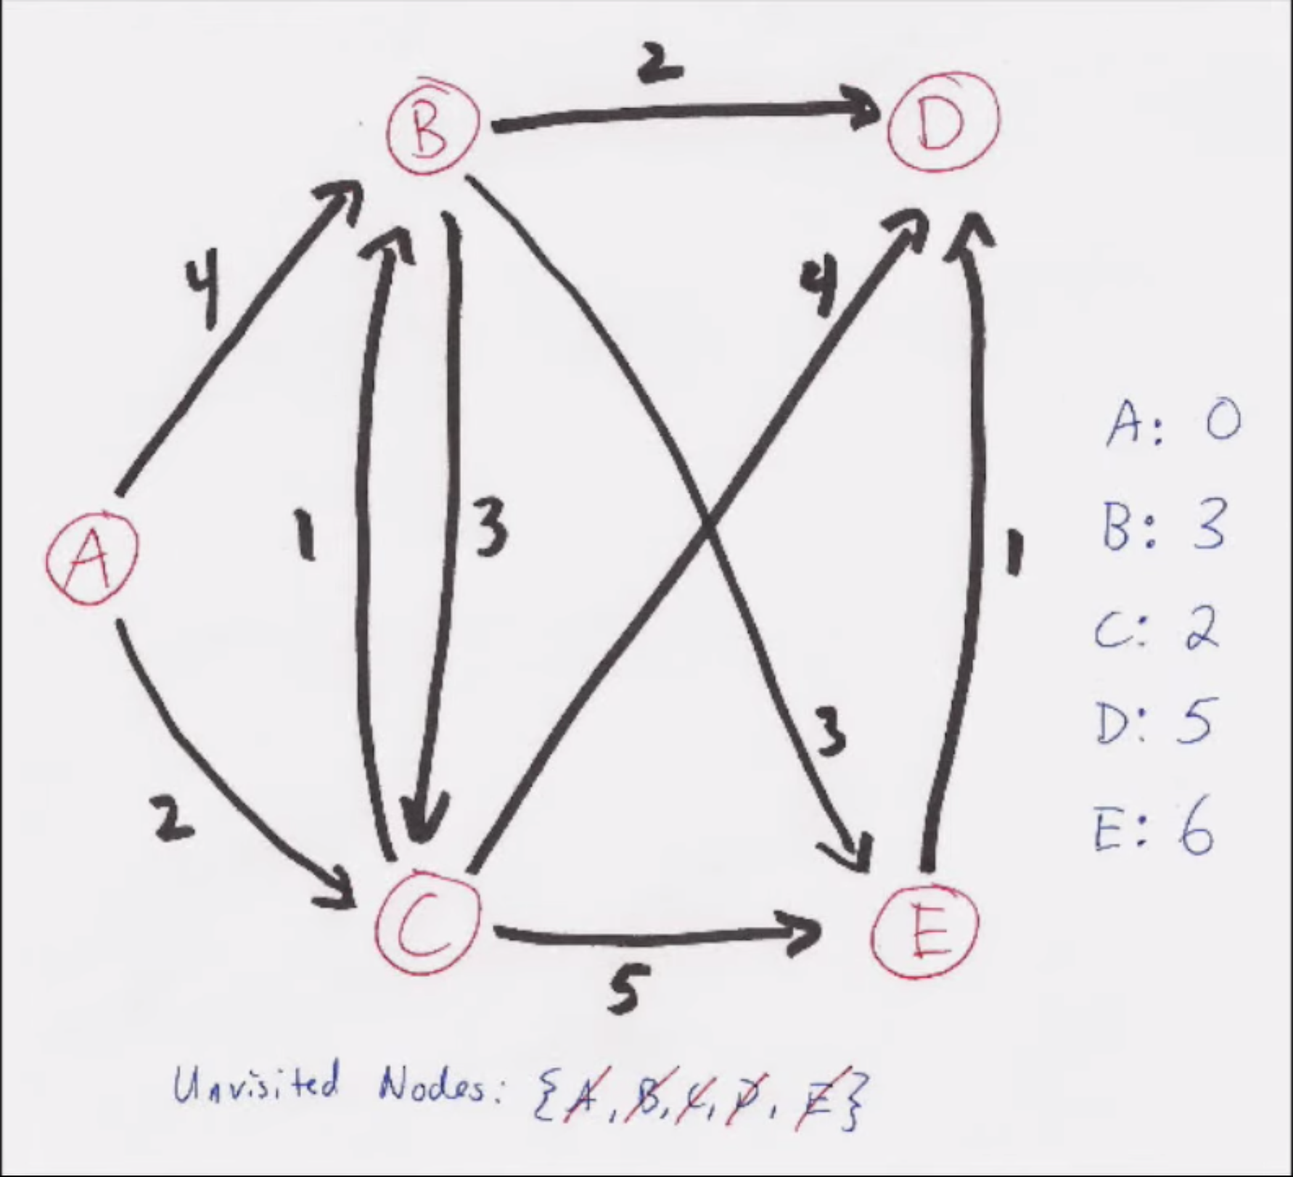
Dijkstra算法

Slide 11
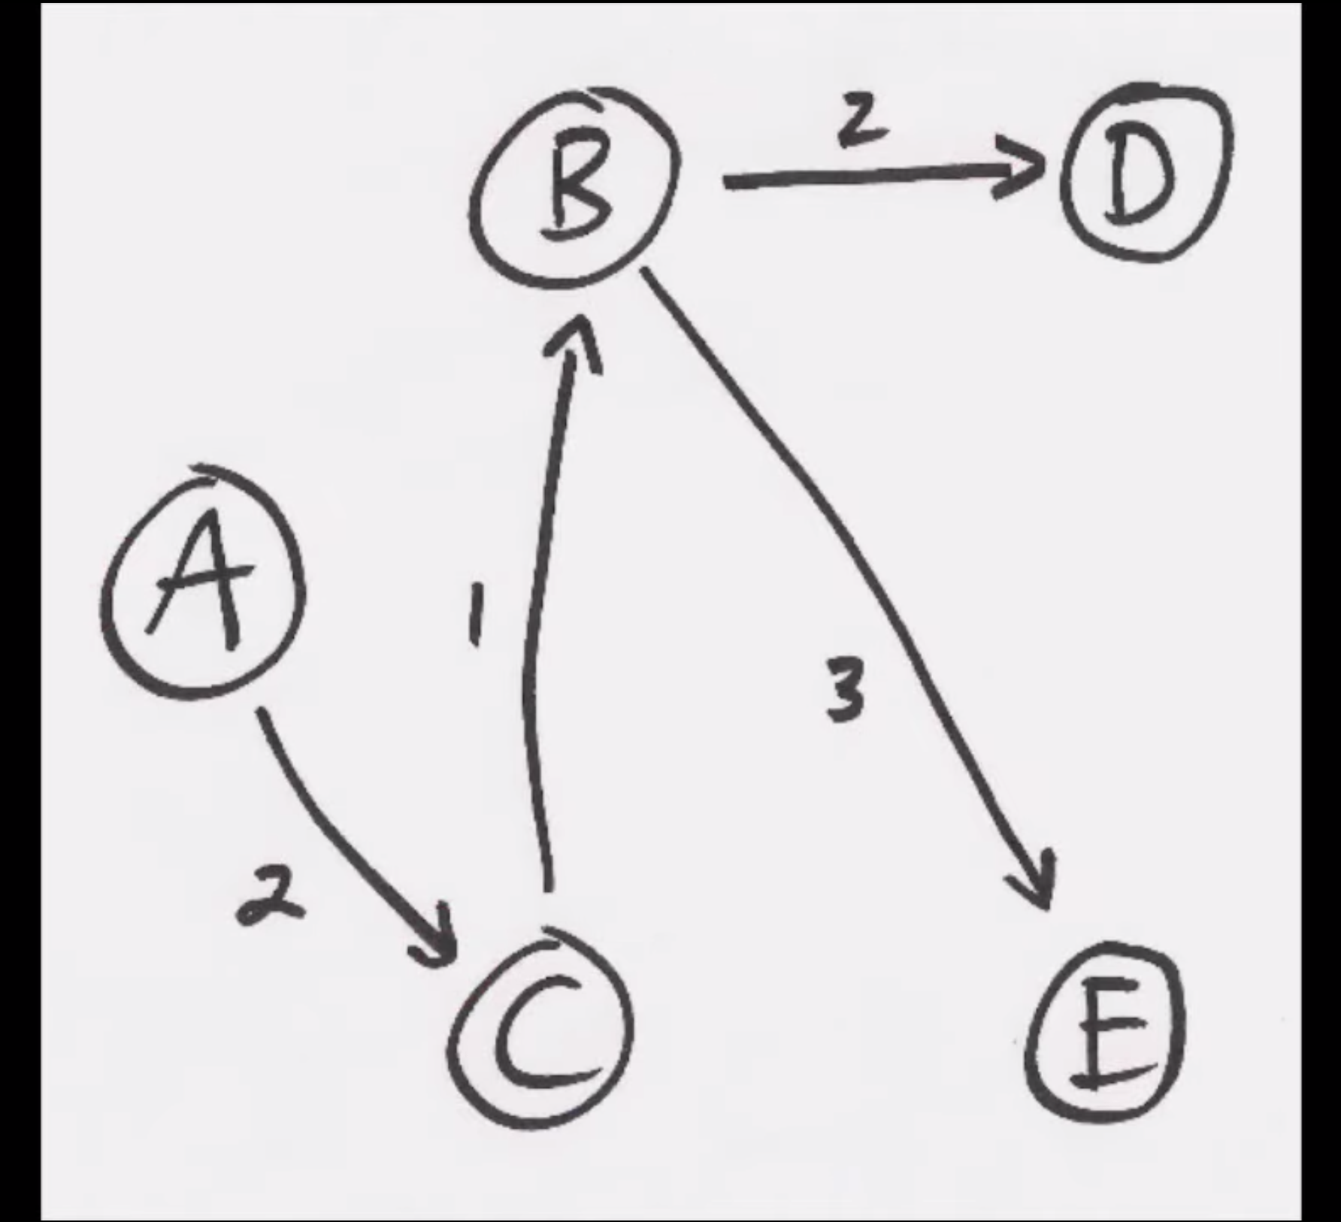
Dijkstra算法

Slide 12
Dijkstra算法

Slide 13
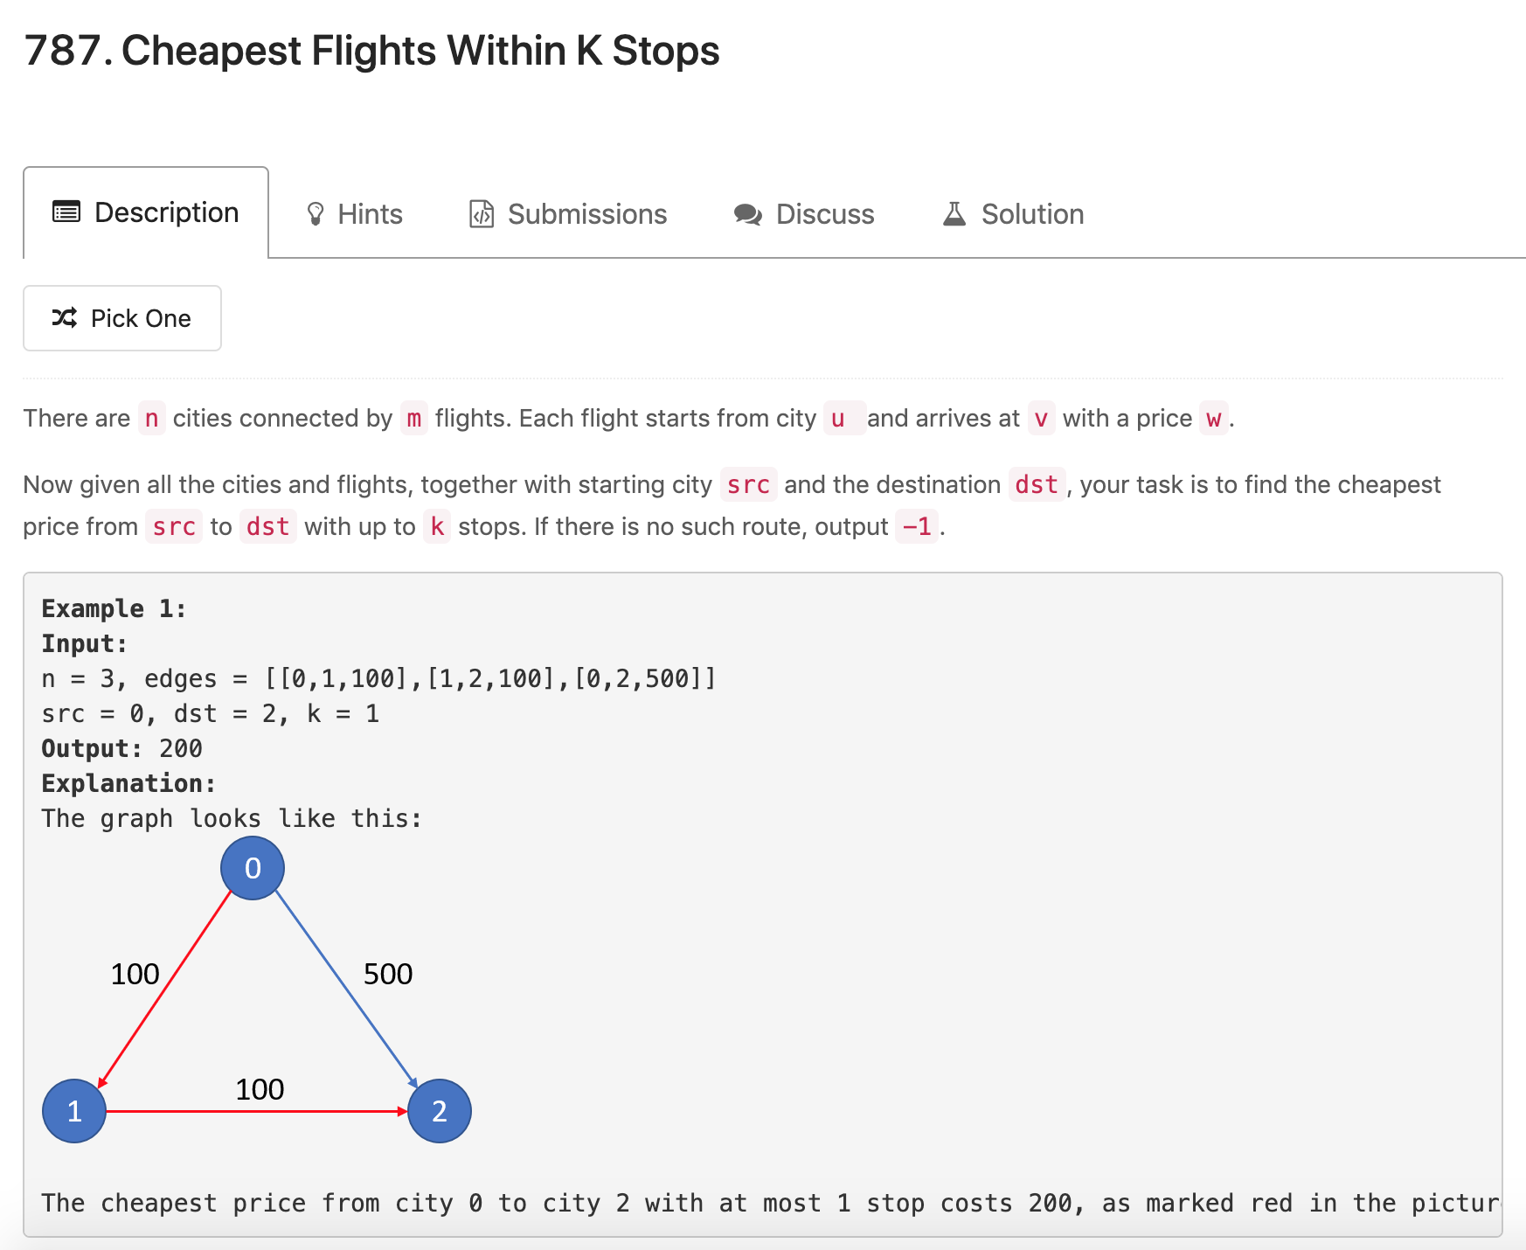
Dijkstra算法

Slide 14
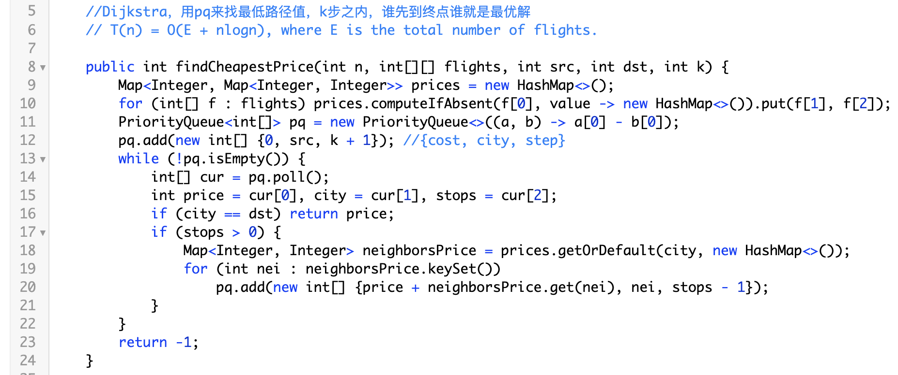
Dijkstra算法

Slide 15
Bellman-Ford算法
Bellman-Ford 算法是一种用于计算带权有向图中单源最短路径（SSSP：Single-Source Shortest Path）的算法。
流程如下：
创建源顶点 v 到图中所有顶点的距离的集合 distSet，为图中的所有顶点指定一个距离值，初始均为 Infinite，源顶点距离为 0；
计算最短路径，执行 V - 1 次遍历；
对于图中的每条边：如果起点 u 的距离 d 加上边的权值 w 小于终点 v 的距离 d，则更新终点 v 的距离值 d；
检测图中是否有负权边形成了环，遍历图中的所有边，计算 u 至 v 的距离，如果对于 v 存在更小的距离，则说明存在环；

Slide 16
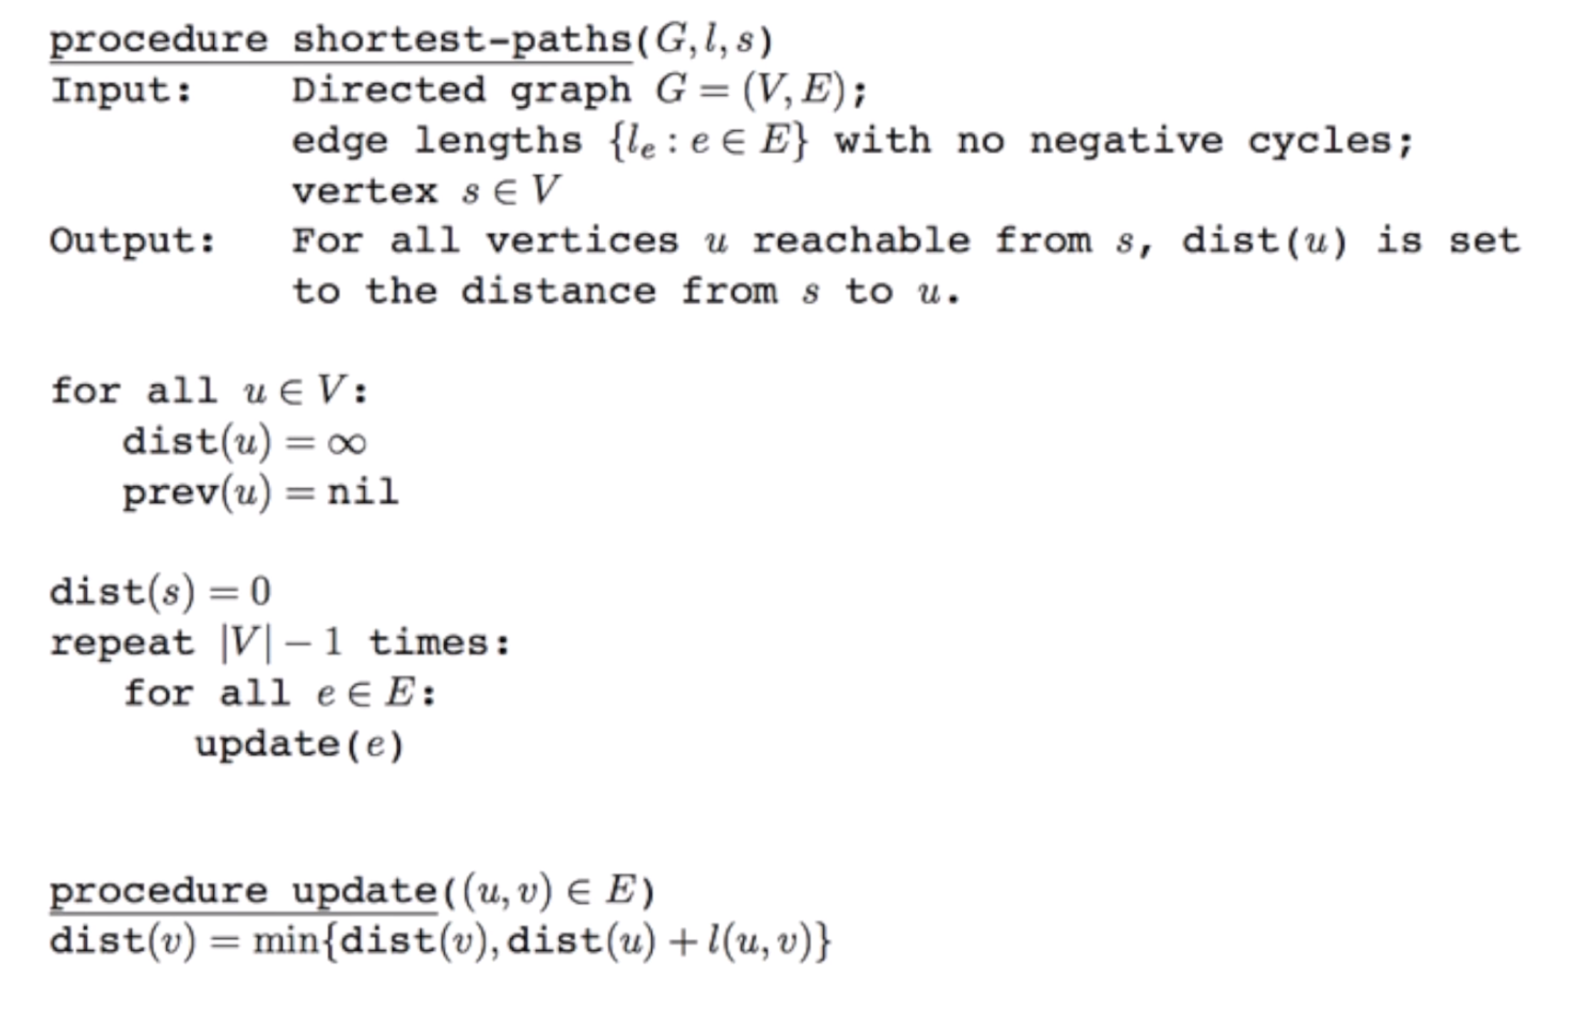
Bellman-Ford算法

Slide 17
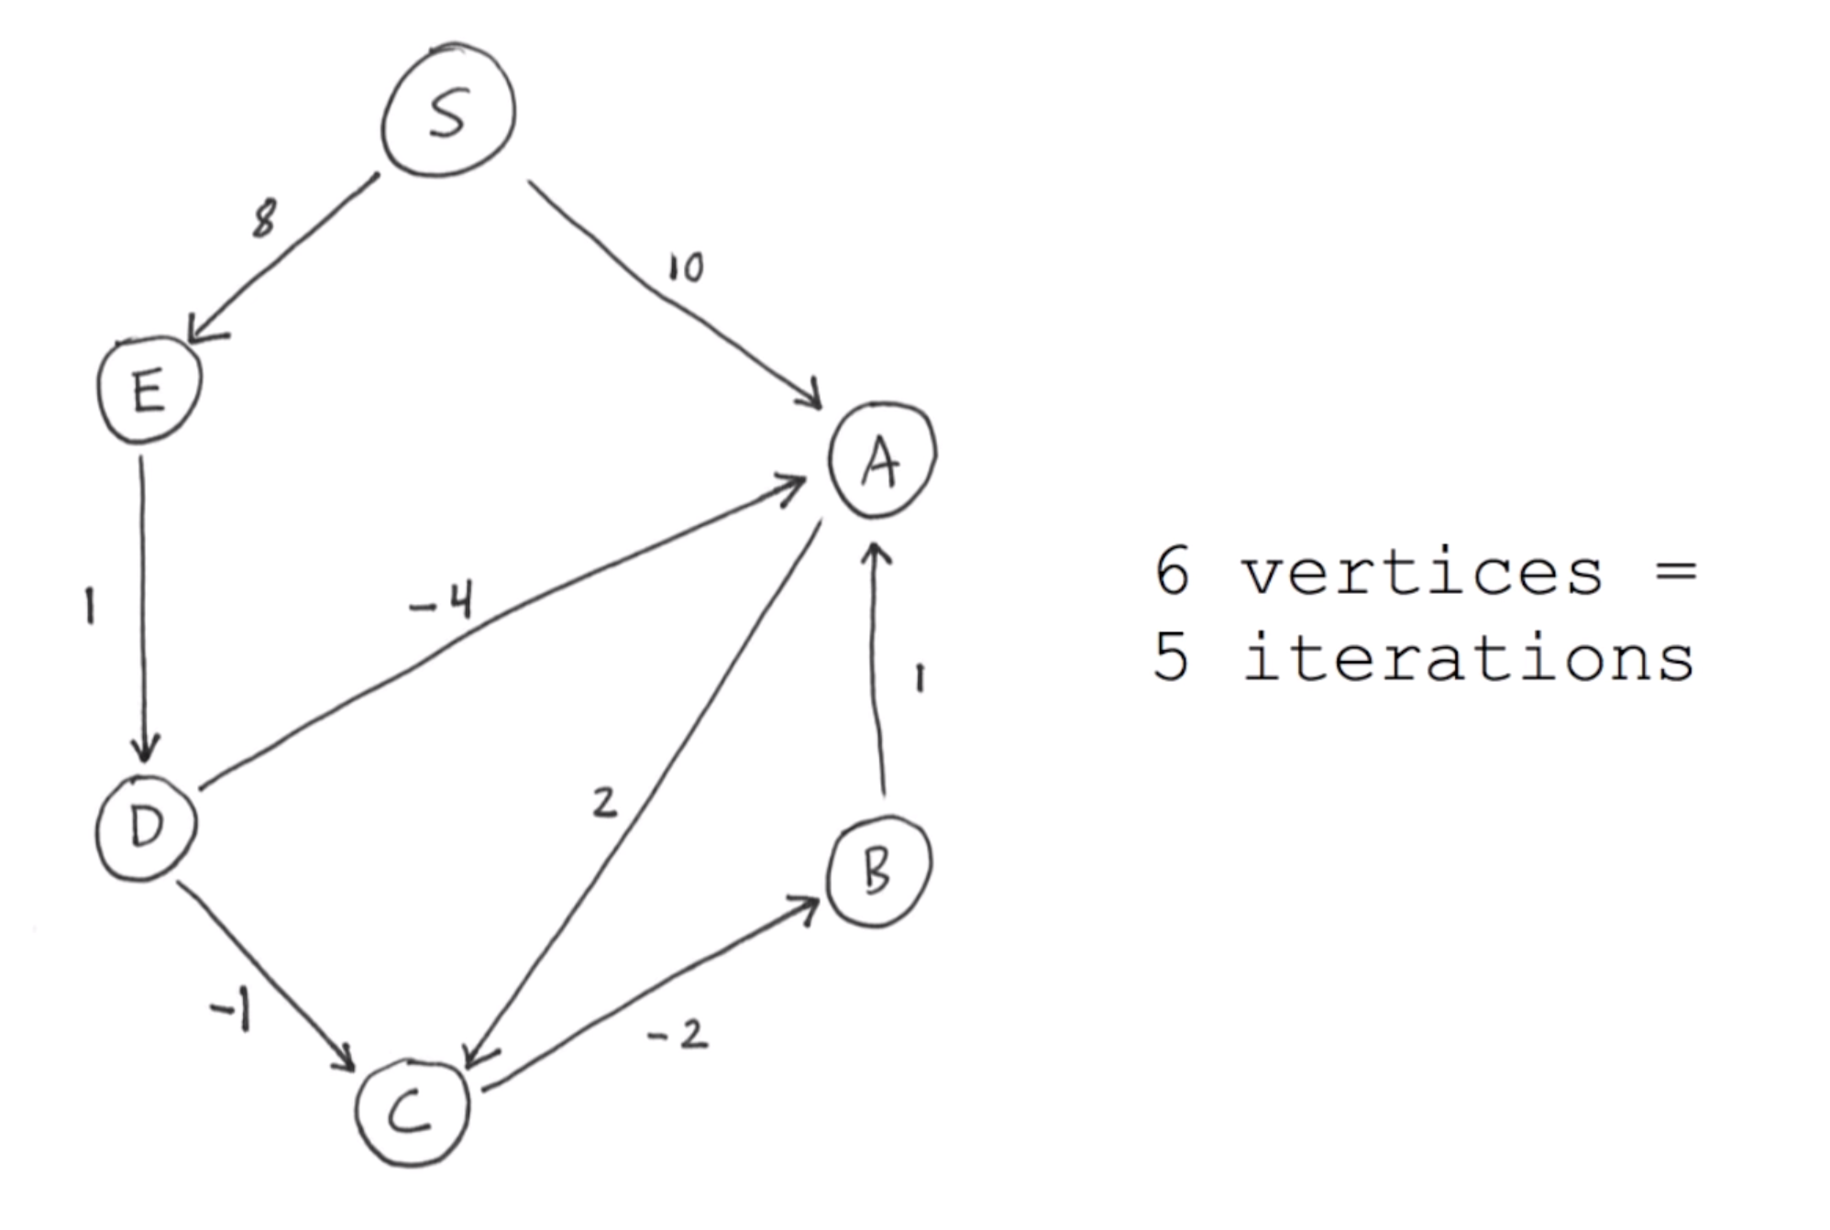
Bellman-Ford算法

Slide 18
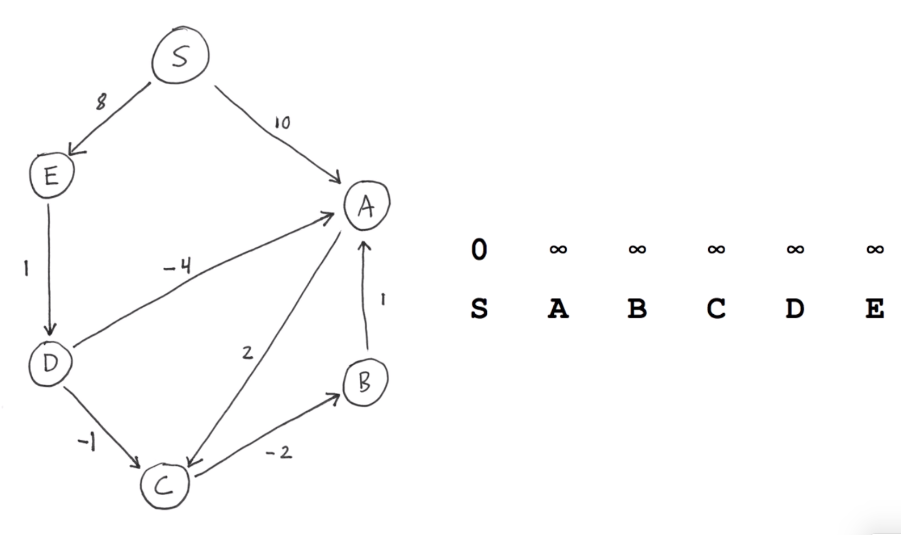
Bellman-Ford算法

Slide 19
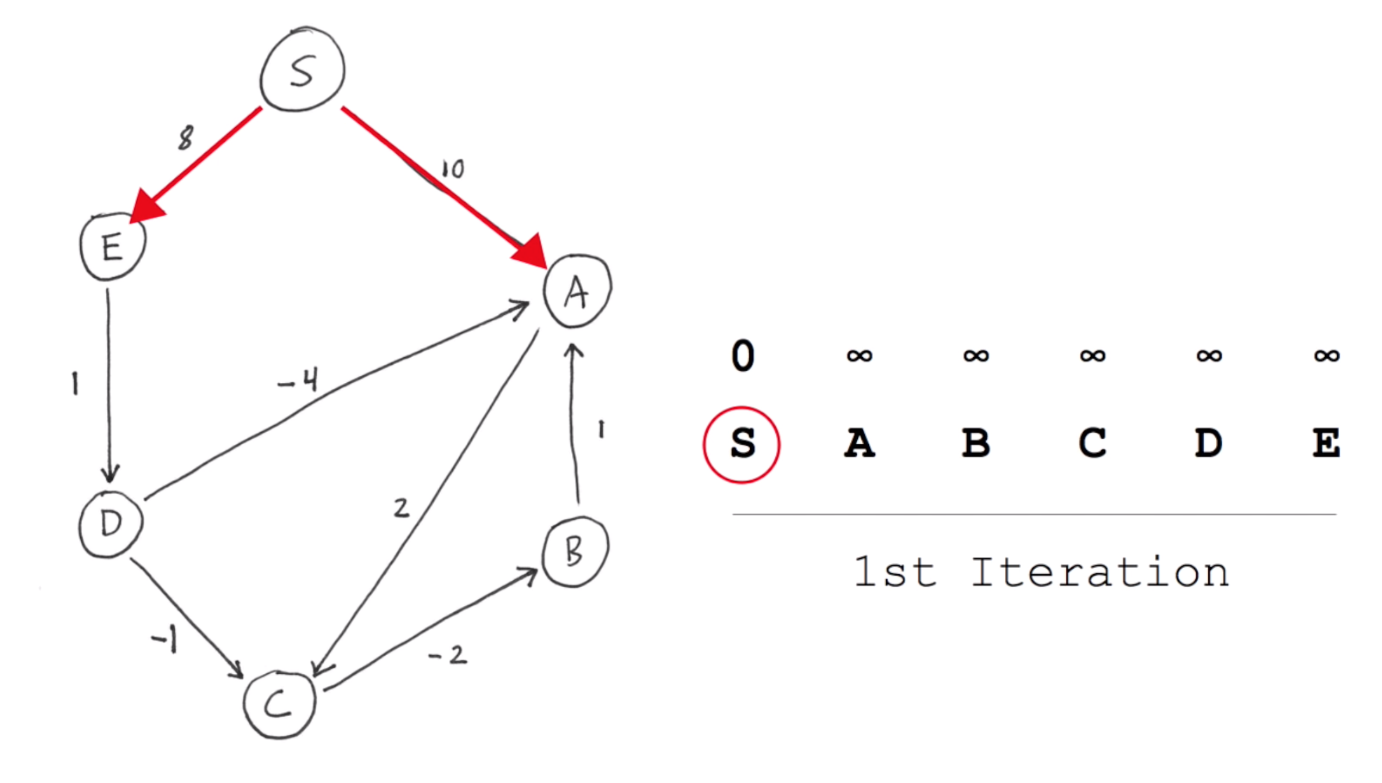
Bellman-Ford算法

Slide 20
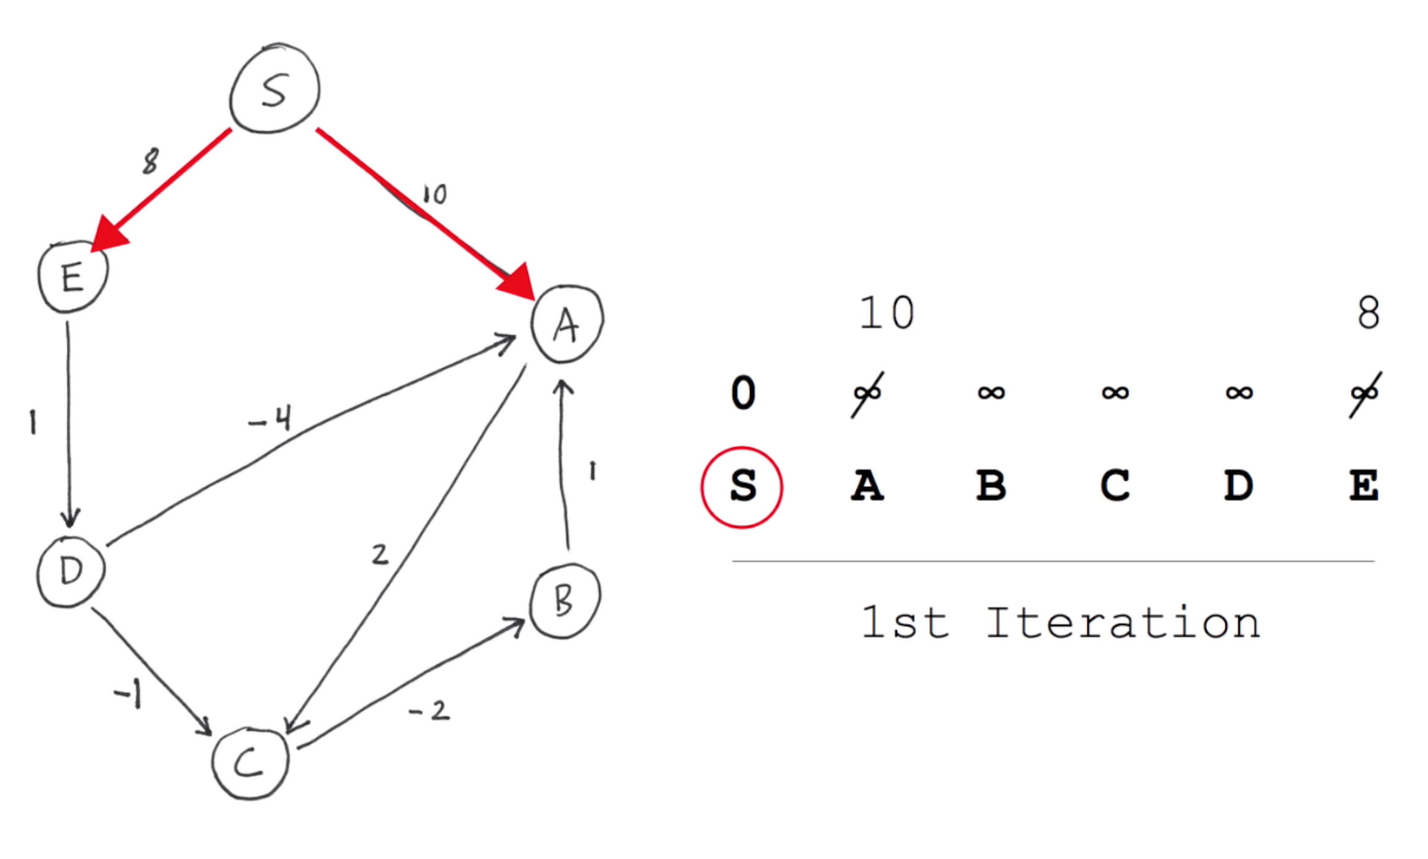
Bellman-Ford算法

Slide 21
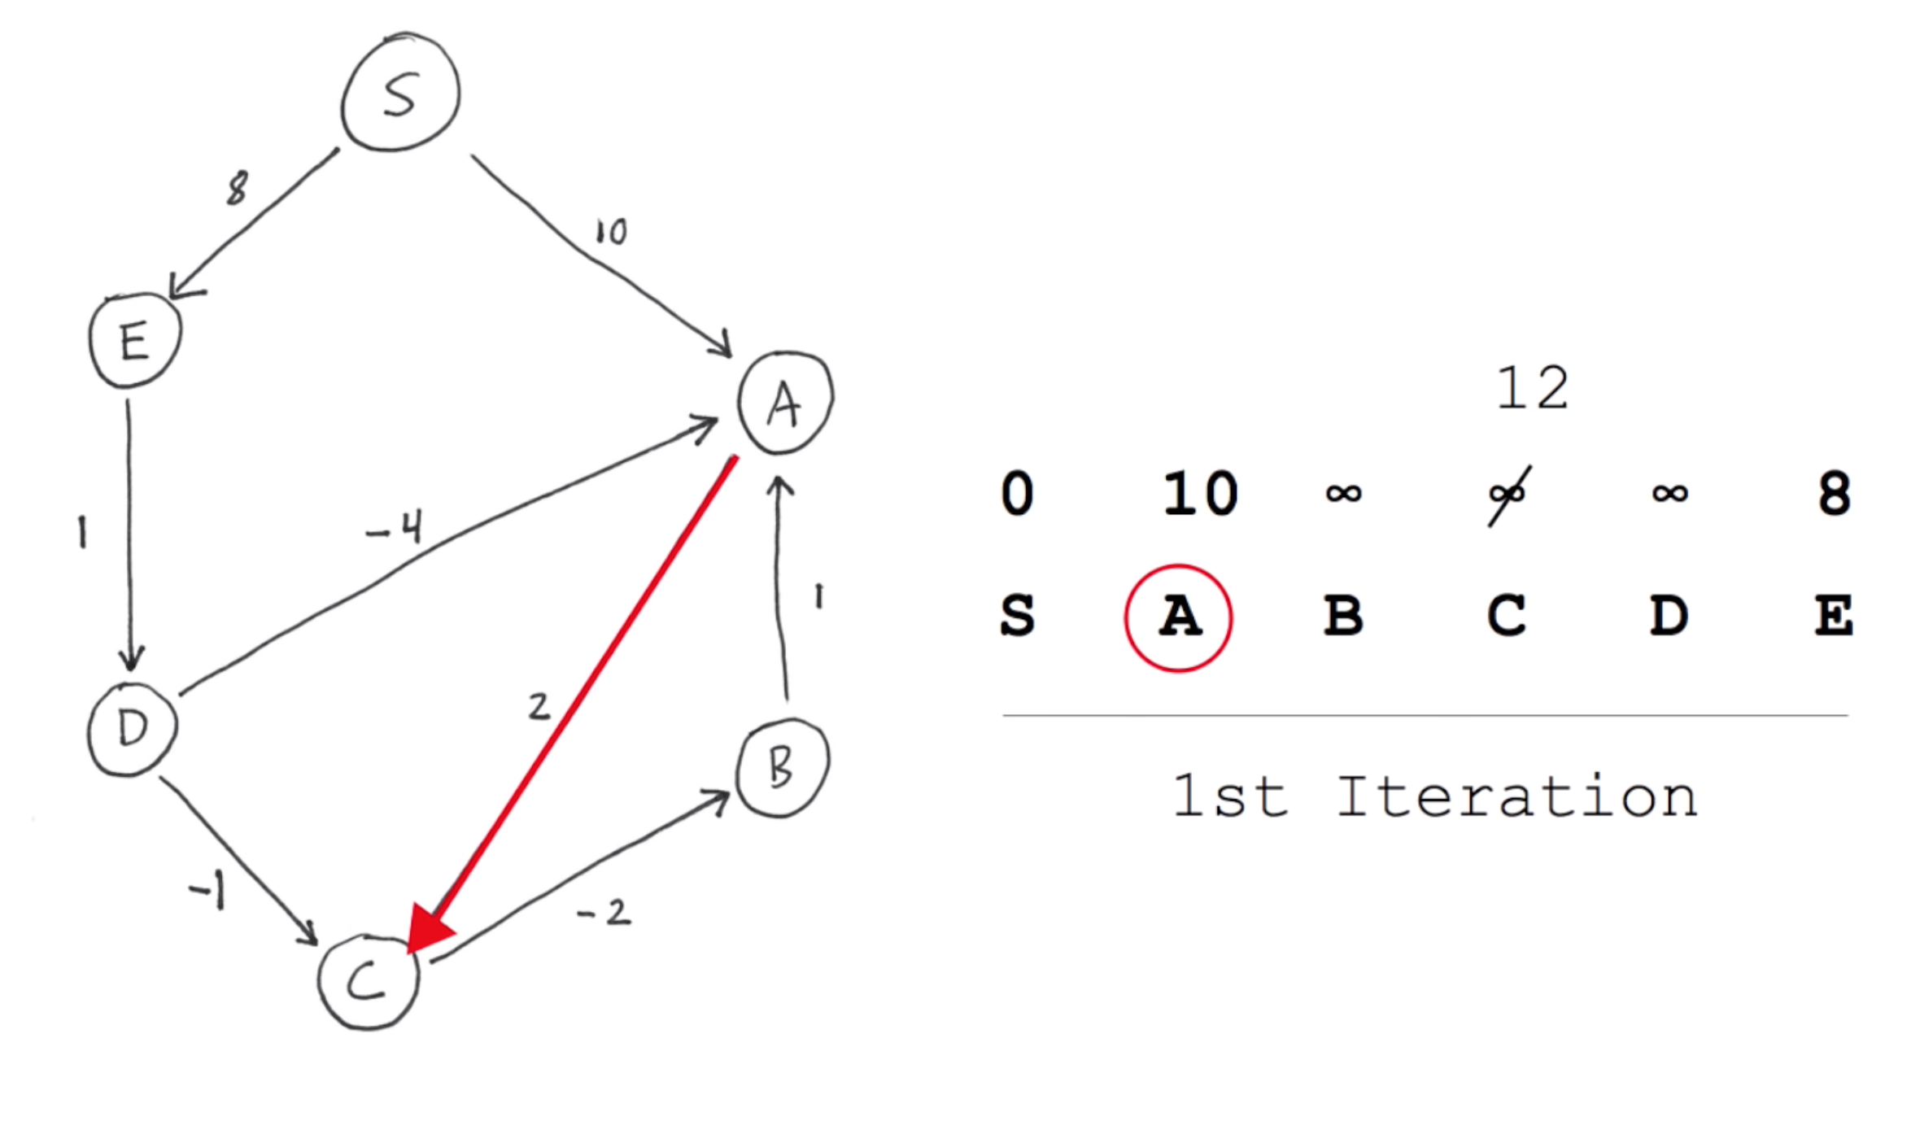
Bellman-Ford算法

Slide 22
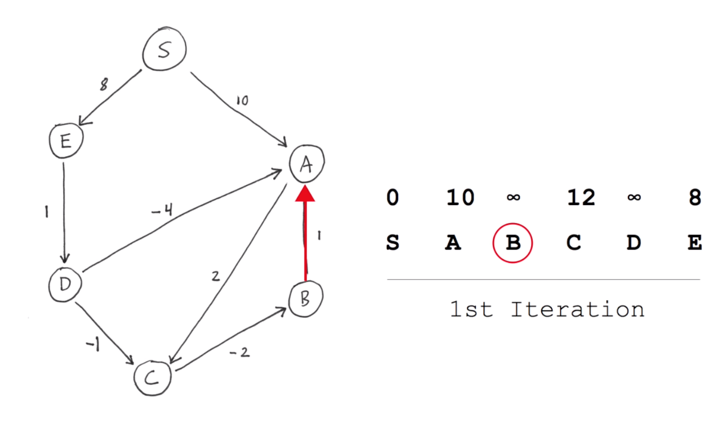
Bellman-Ford算法

Slide 23
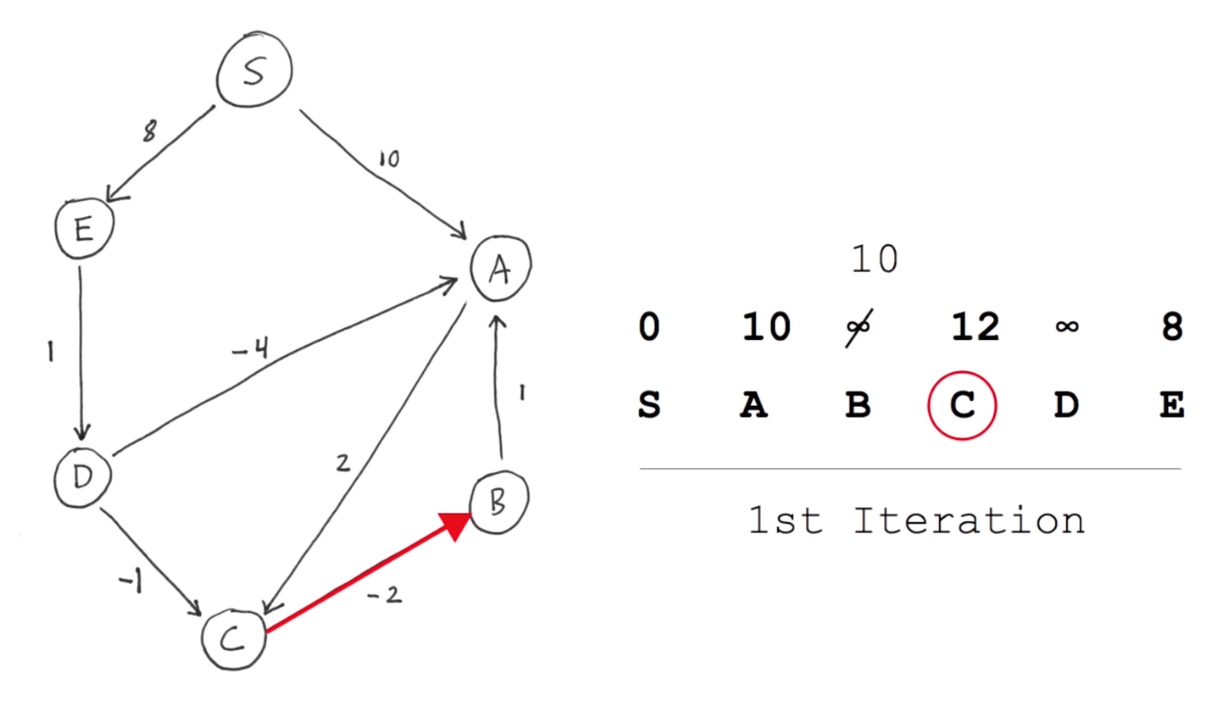
Bellman-Ford算法

Slide 24
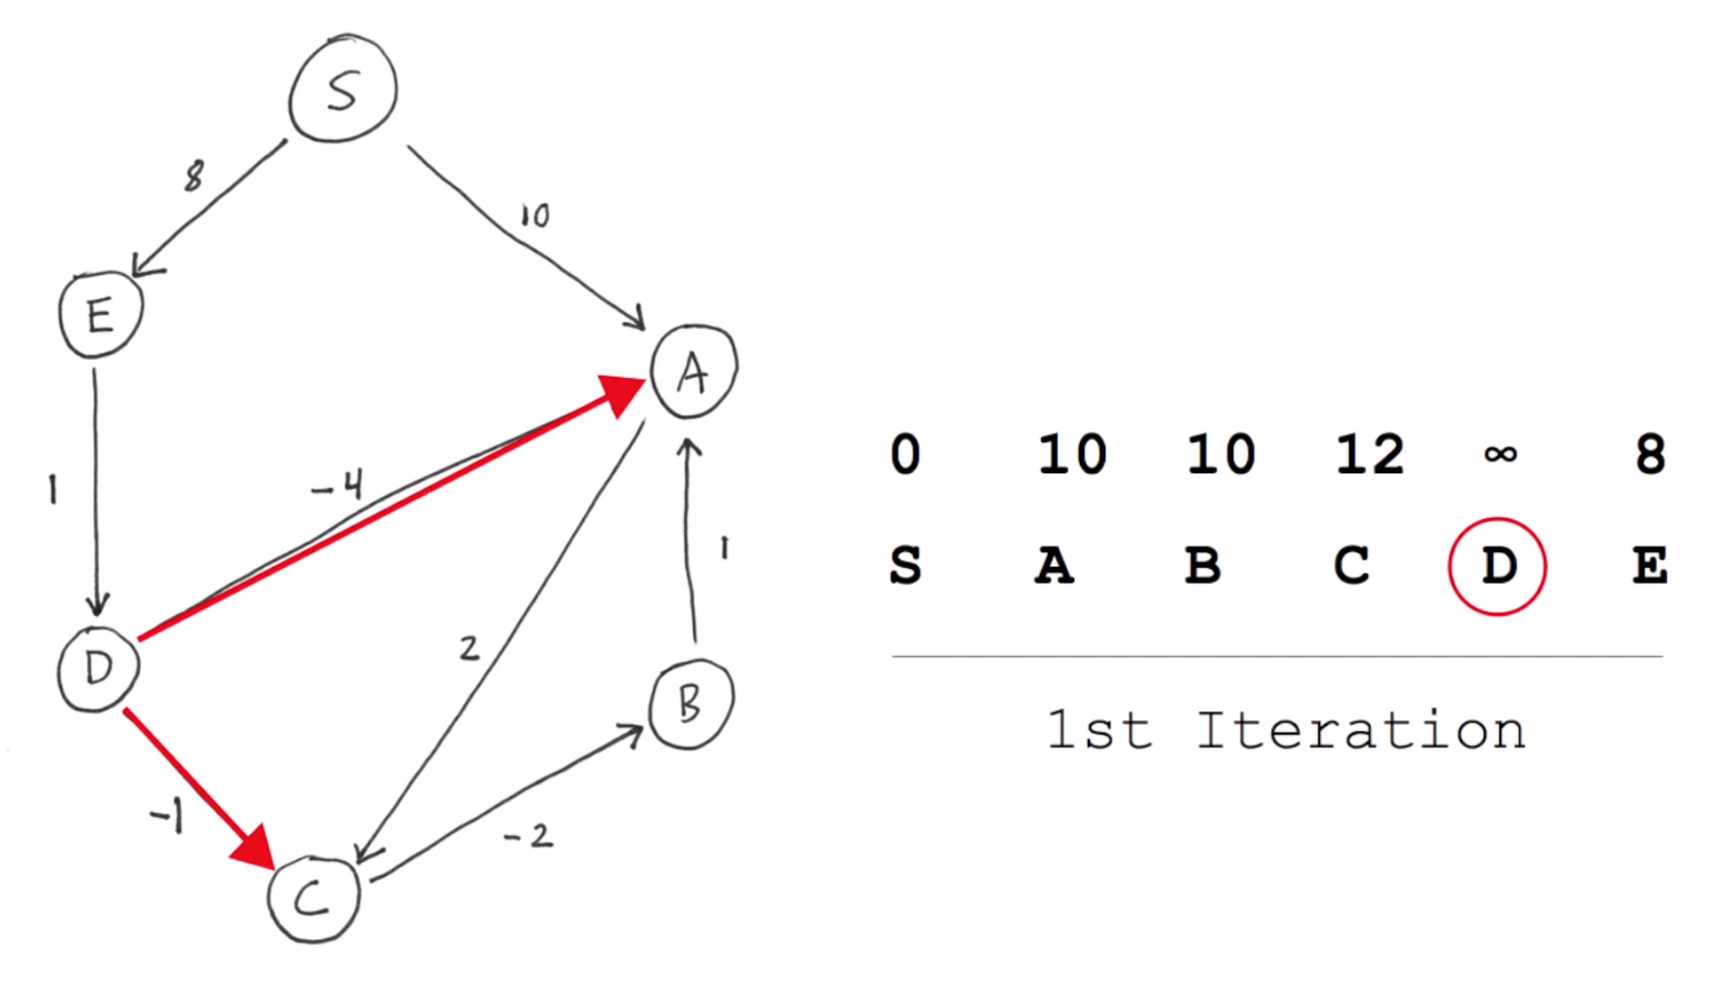
Bellman-Ford算法

Slide 25
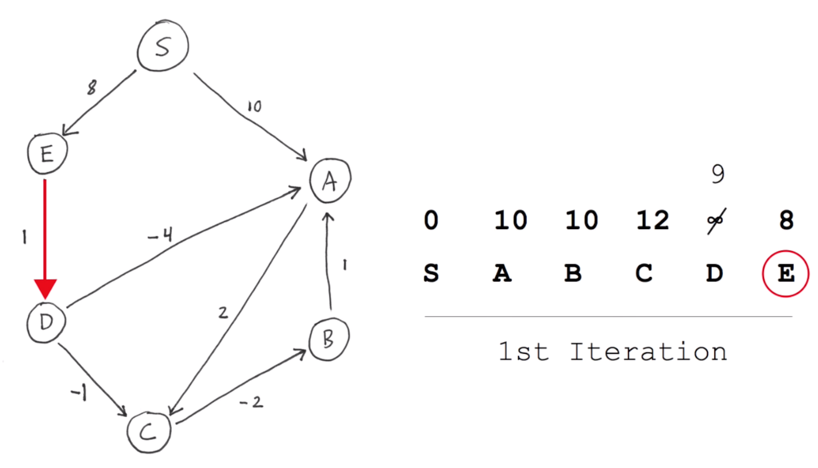
Bellman-Ford算法

Slide 26
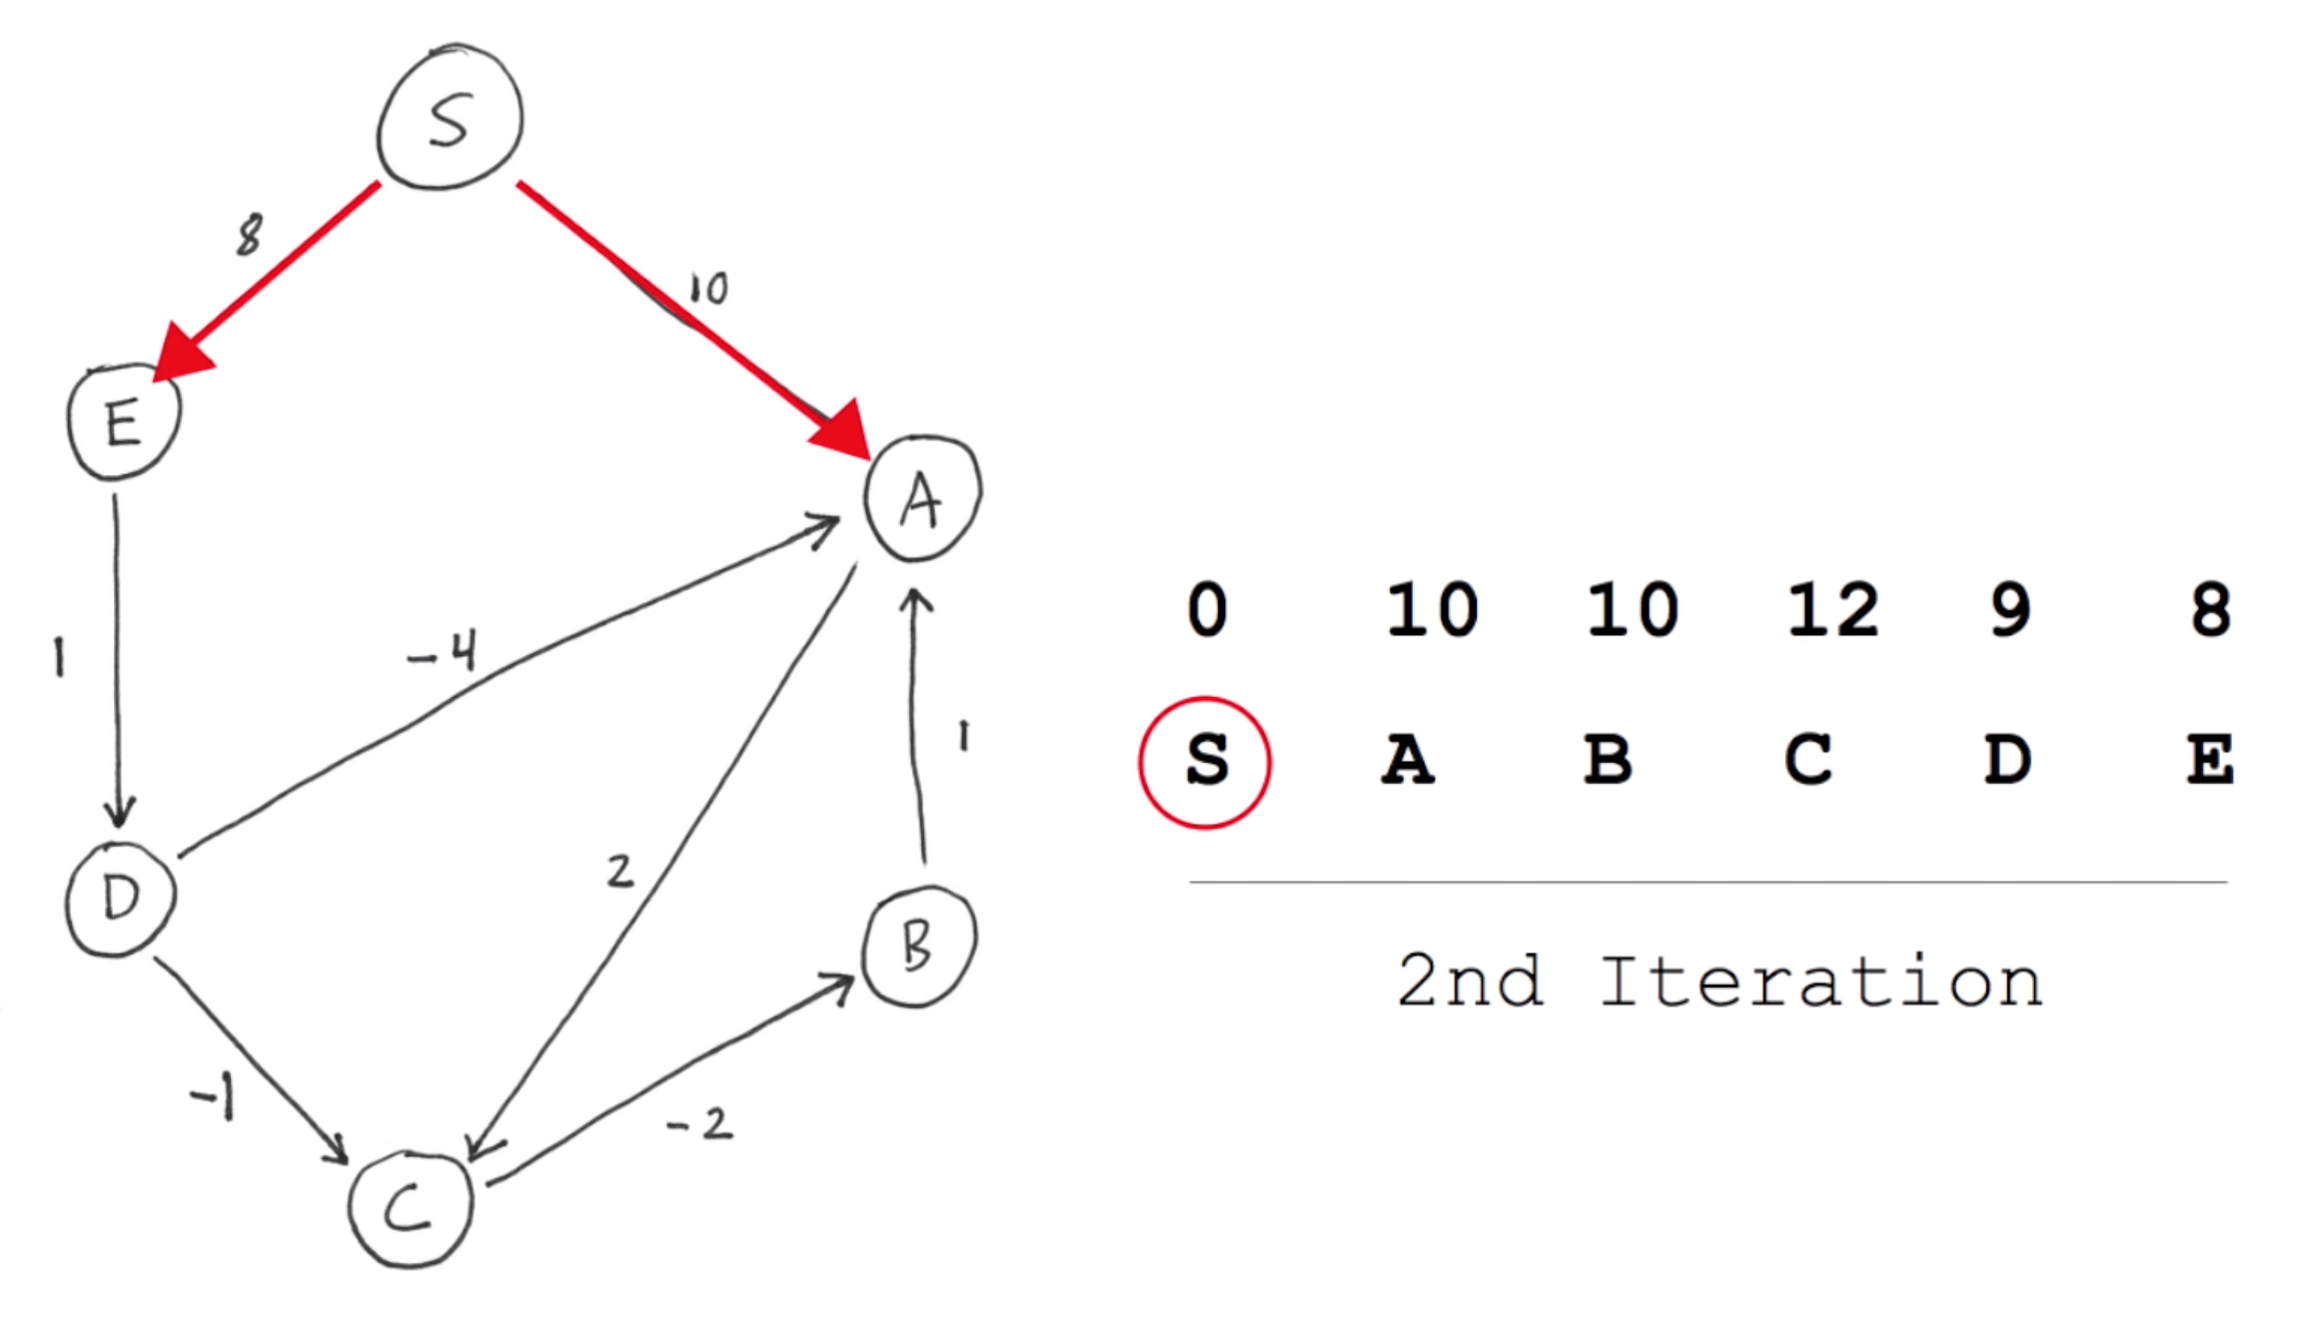
Bellman-Ford算法

Slide 27
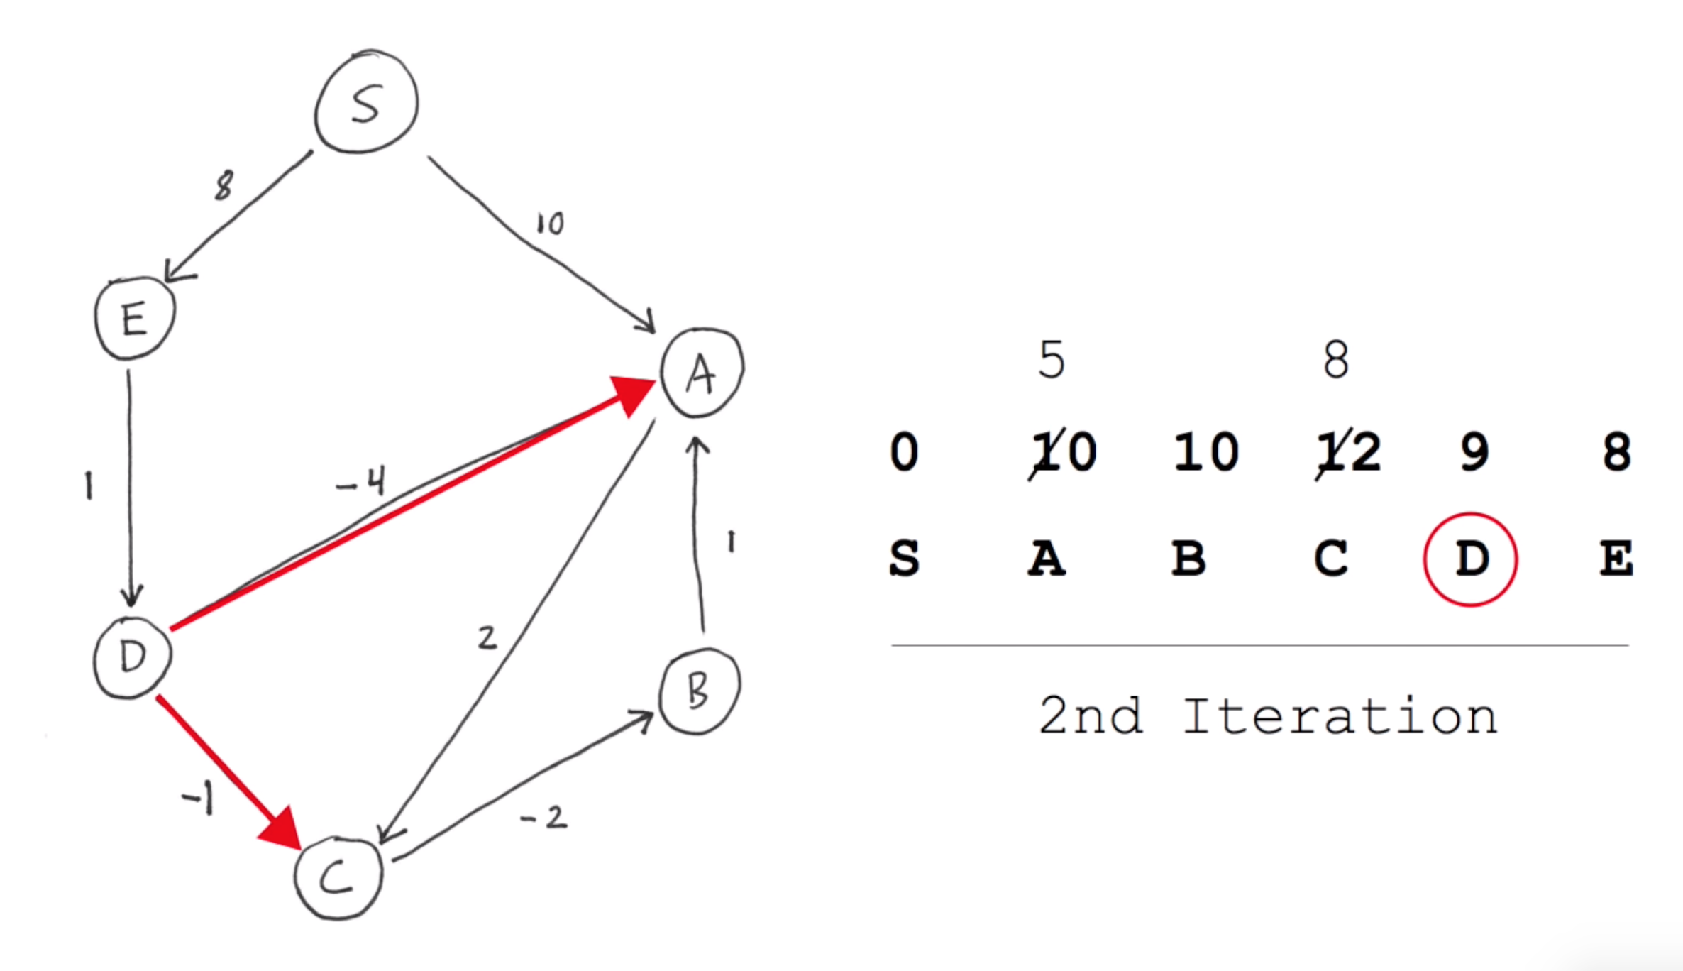
Bellman-Ford算法

Slide 28
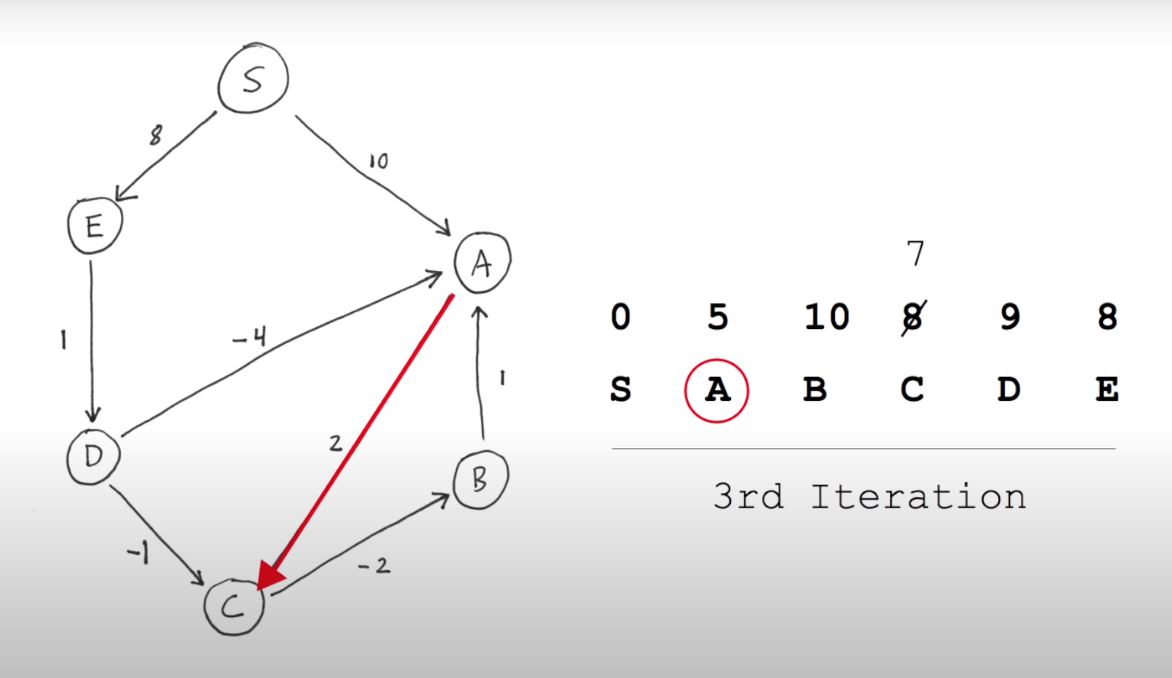
Bellman-Ford算法

Slide 29
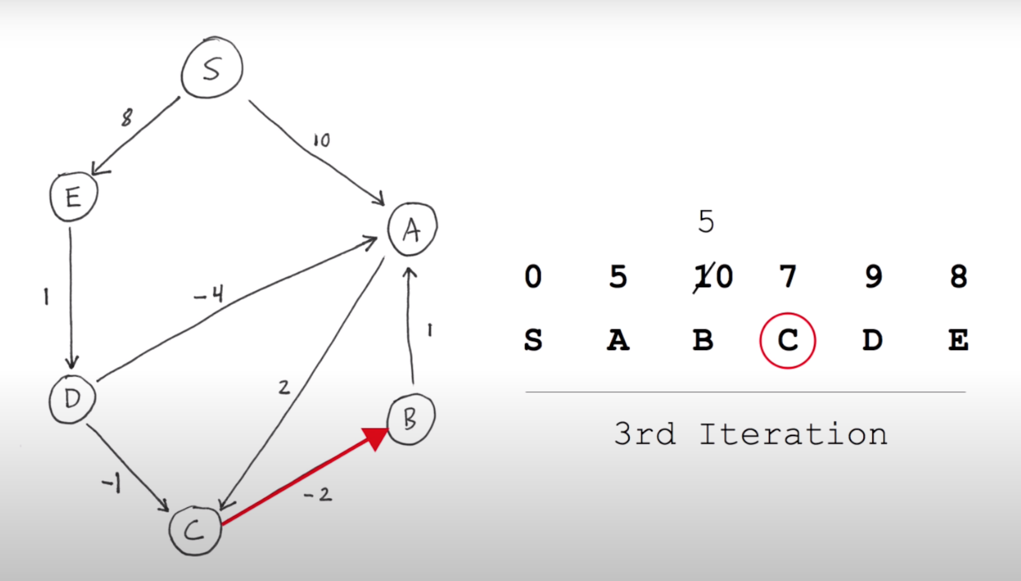
Bellman-Ford算法

Slide 30
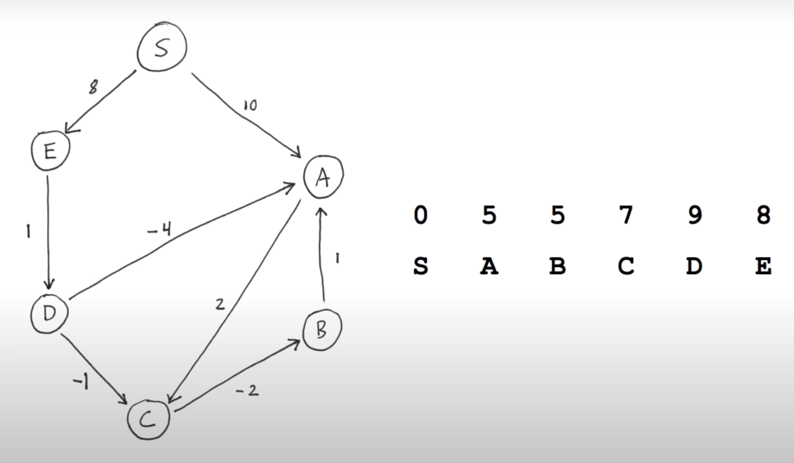
Bellman-Ford算法

Slide 31
Bellman-Ford算法

Slide 32
Bellman-Ford
算法

Slide 33
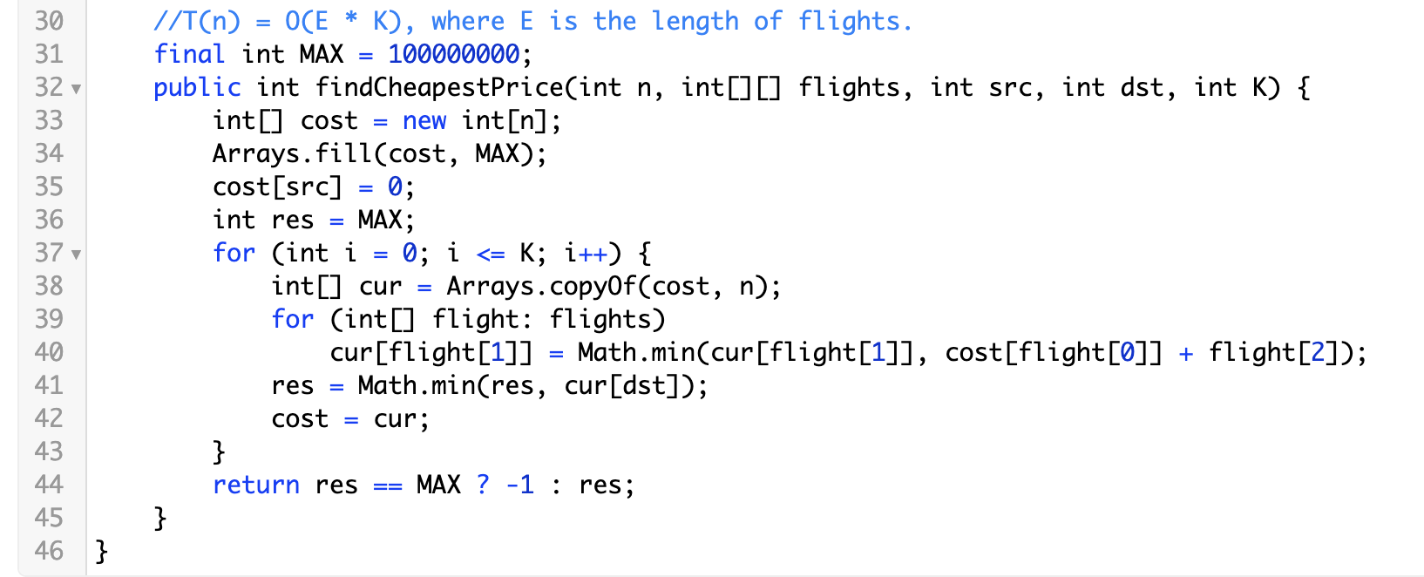

Slide 34
Bellman-Ford算法 VS Dijkstra算法
Bellman-Ford 算法和 Dijkstra 算法同为解决单源最短路径的算法。对于带权有向图 G = (V, E)，Dijkstra 算法要求图 G 中边的权值均为非负，而 Bellman-Ford 算法能适应一般的情况（即存在负权边的情况）。一个实现的很好的 Dijkstra 算法比 Bellman-Ford 算法的运行时间要低。
Bellman-Ford 算法采用动态规划（Dynamic Programming）进行设计，实现的时间复杂度为 O(V*E)，其中 V 为顶点数量，E 为边的数量。Dijkstra 算法采用贪心算法（Greedy Algorithm）范式进行设计，普通实现的时间复杂度为 O(V²)，若基于 Fibonacci heap 的最小优先队列实现版本则时间复杂度为 O(E + VlogV)。
belleman-ford本身还可以被优化为spfa,其实是bellman-ford+队列优化,其实和bfs的关系更密一点

Slide 35
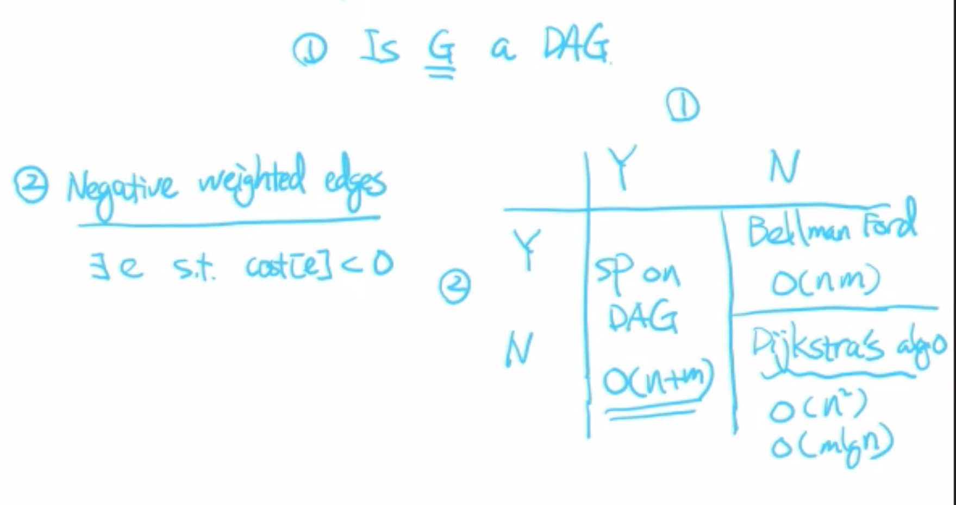
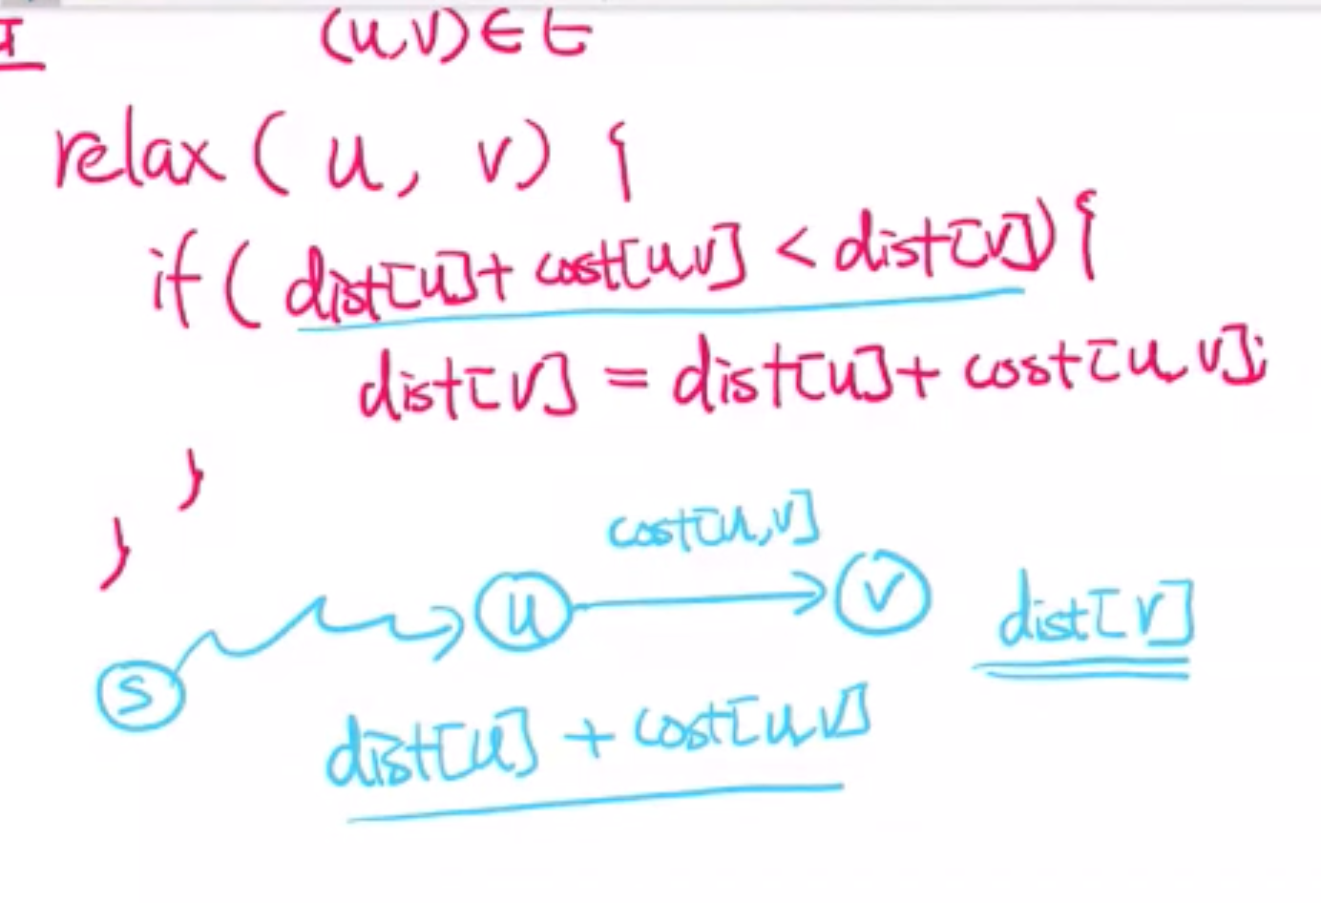
shortest path algorithm on directed acyclic graph
Topologic sort O(m+n)
BellmanFord O(nm)
Dijikstra O(mlgn)

Slide 36
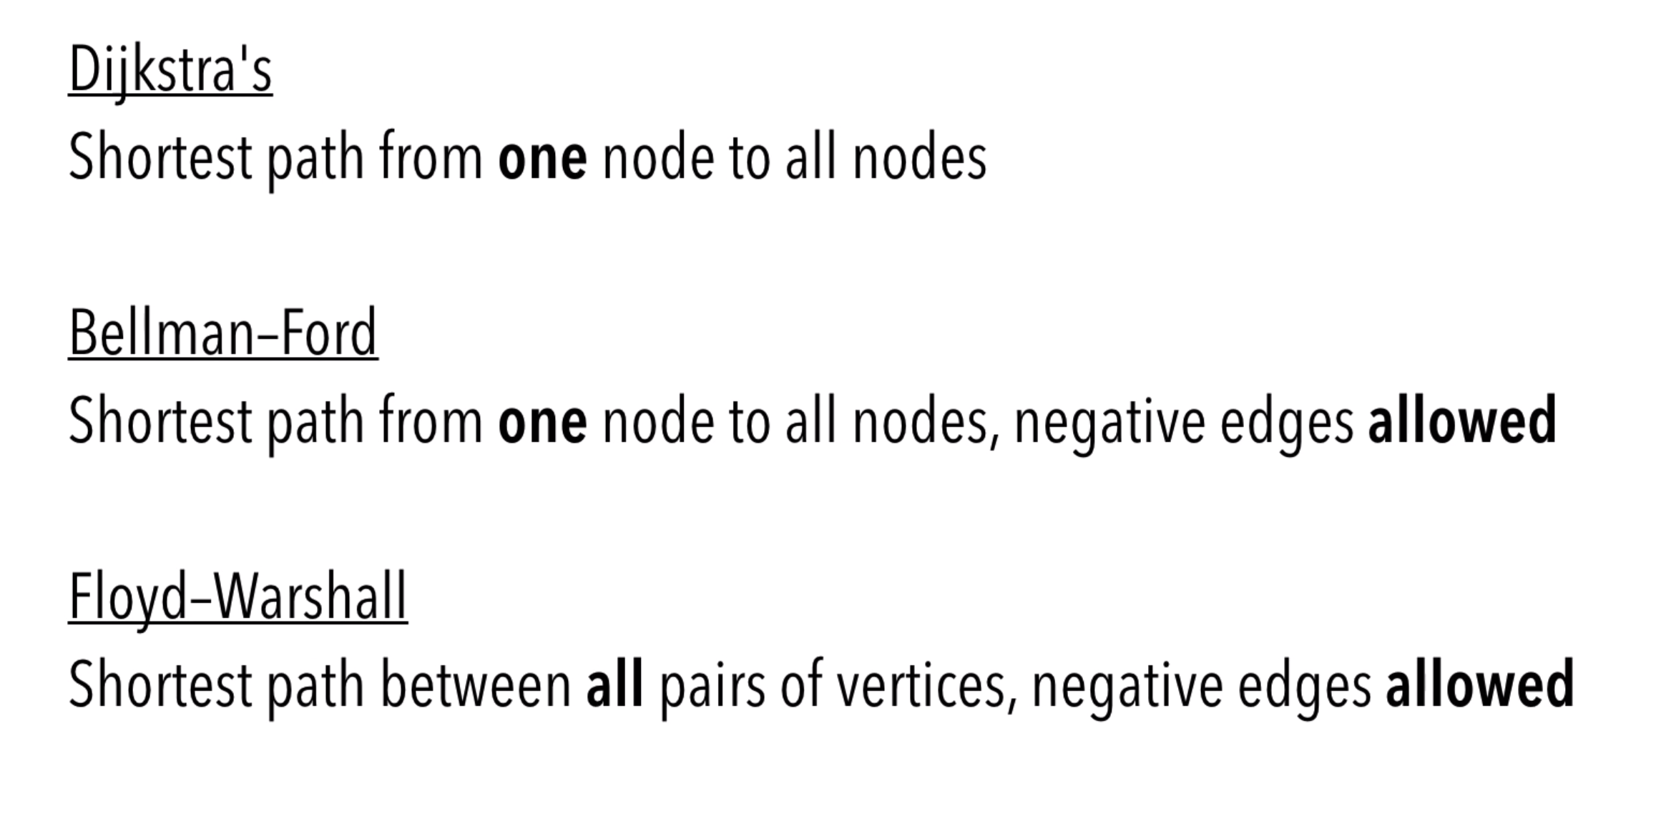
Floyd–Warshall算法
Floyd-Warshall 用来求多源最短路径，任意两点间的最短路径
Multiple-Source Shortest Path (MSSP)
注意不是所有点总和权重最小，不是MST，这里是图已定，不需要自己去选择edge来连通，已经fix的图，任意点之间的距离是一定的.FW可以一次运行来求出所有node pair之间的最短距离

Slide 37
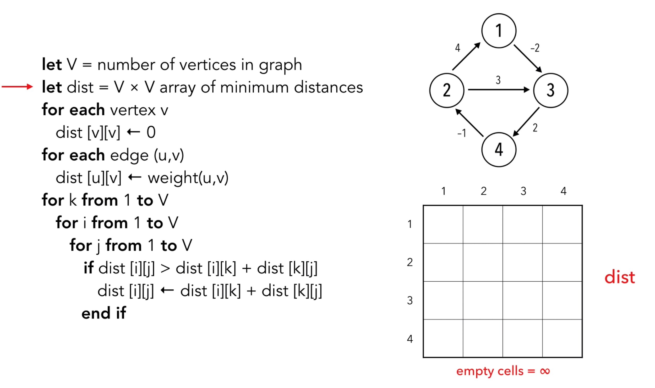
Floyd–Warshall算法

Slide 38
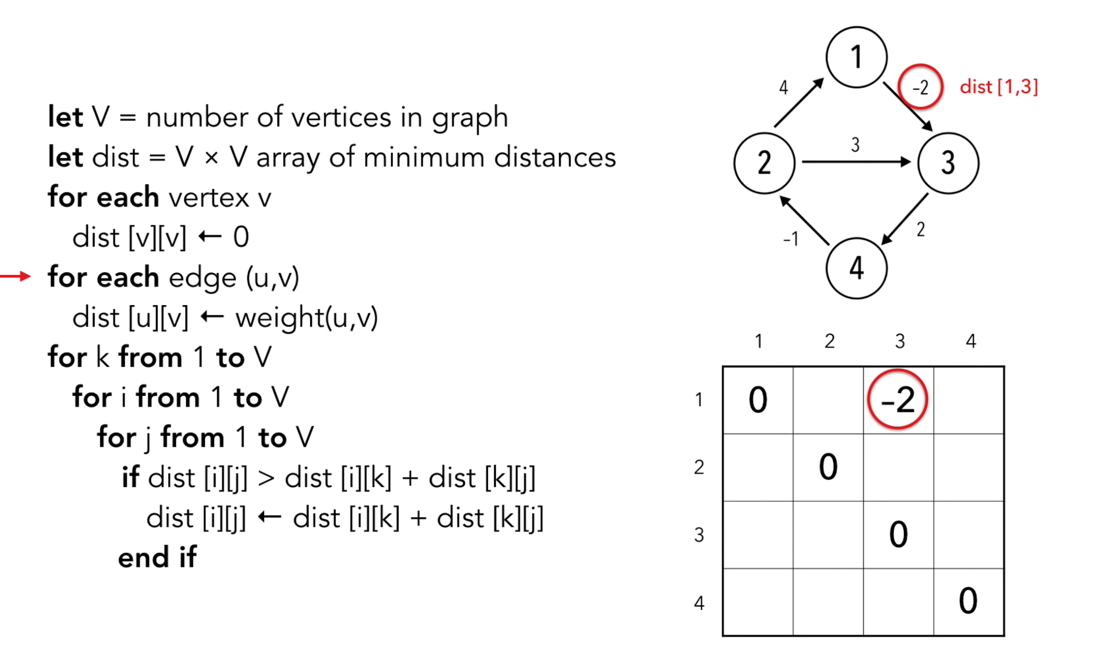
Floyd–Warshall算法

Slide 39
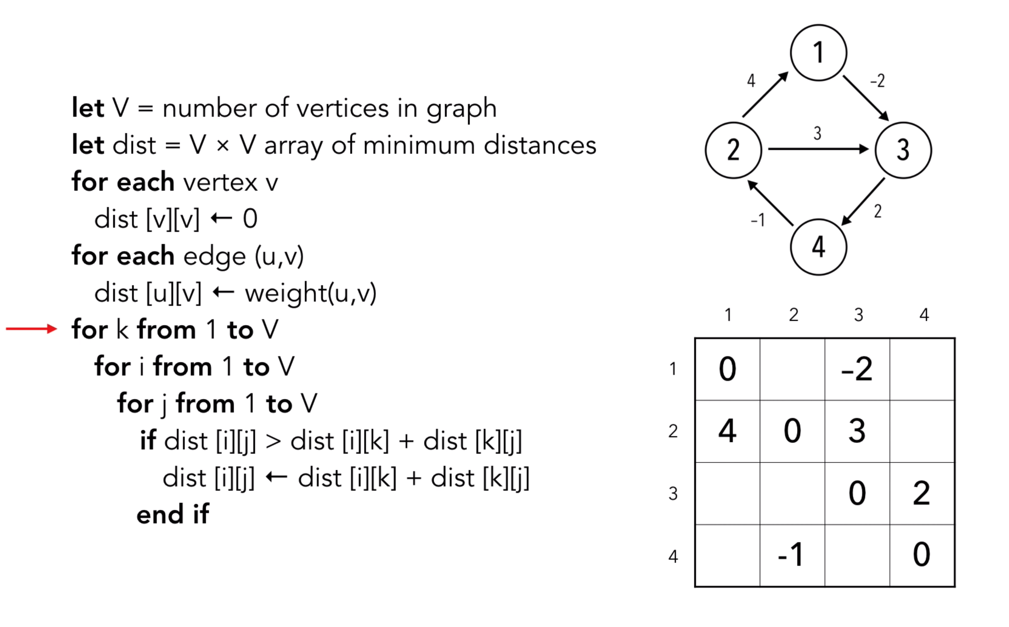
Floyd–Warshall算法

Slide 40
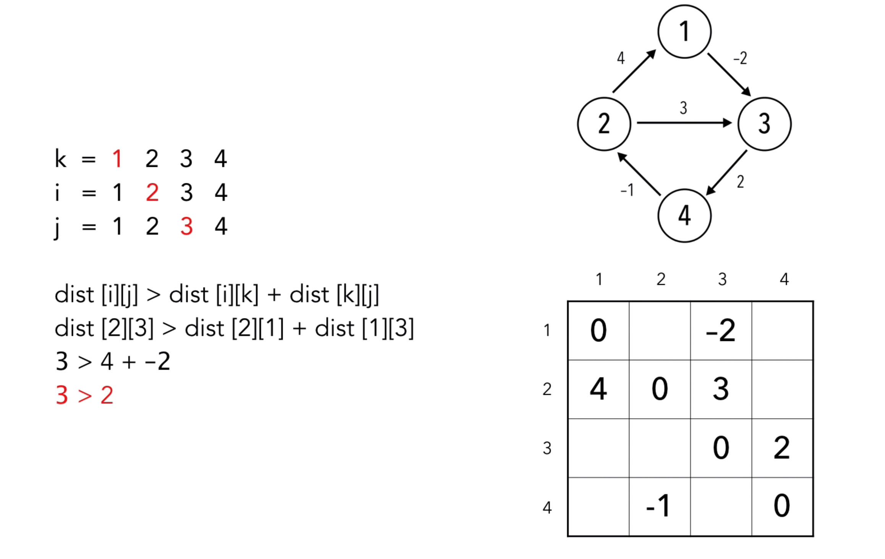
Floyd–Warshall算法

Slide 41
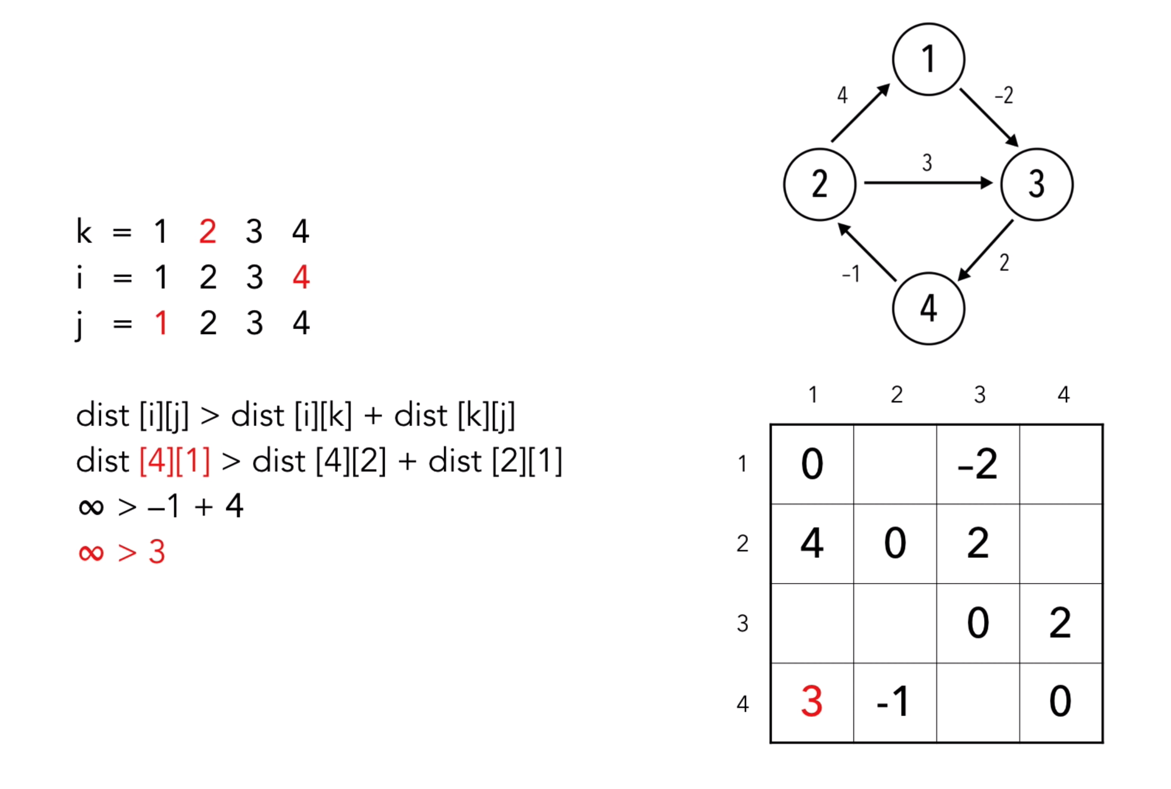
Floyd–Warshall算法

Slide 42
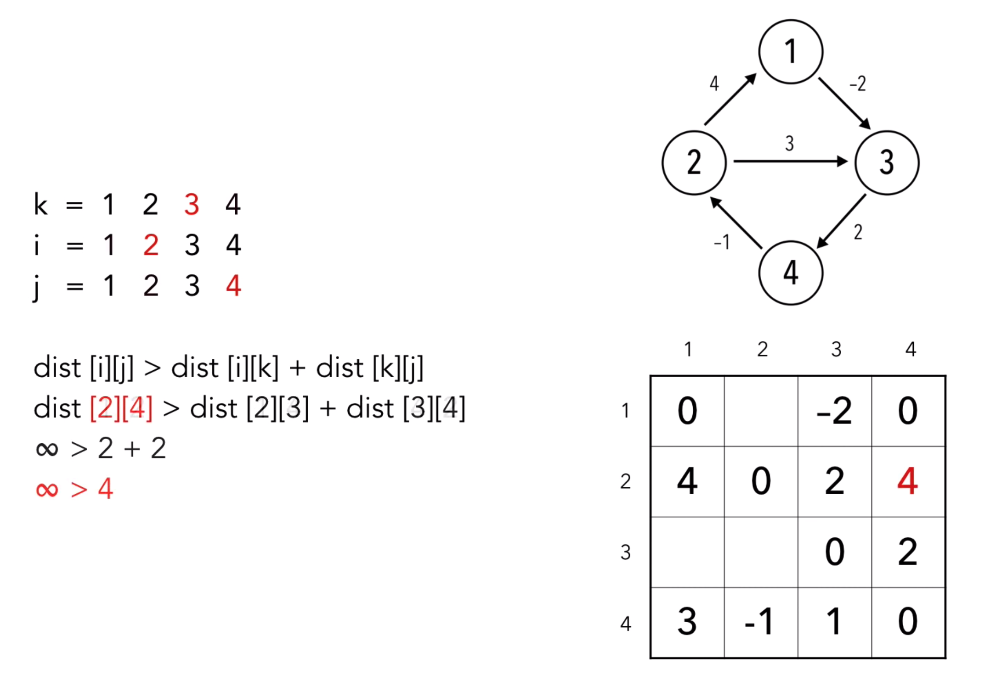
Floyd–Warshall算法

Slide 43
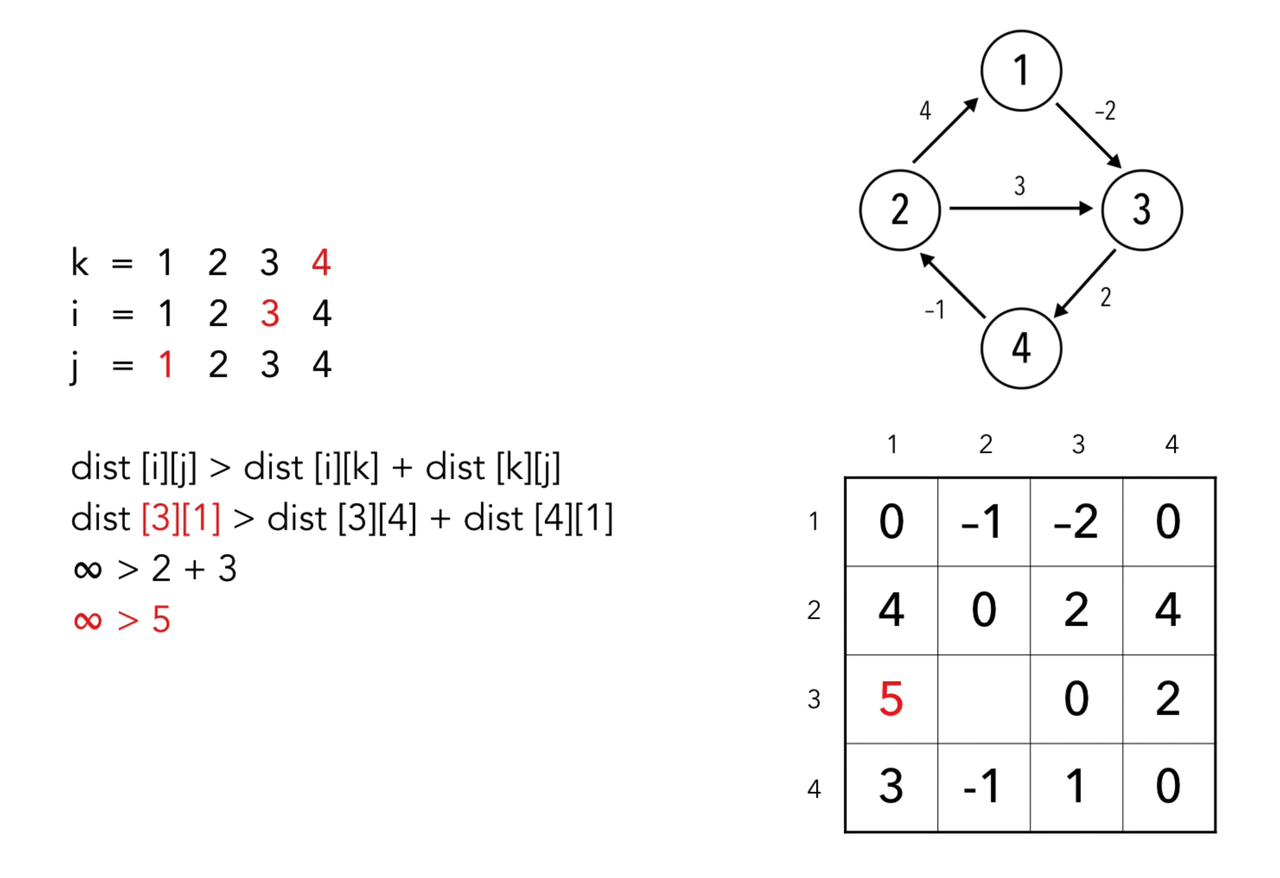
Floyd–Warshall算法

Slide 44
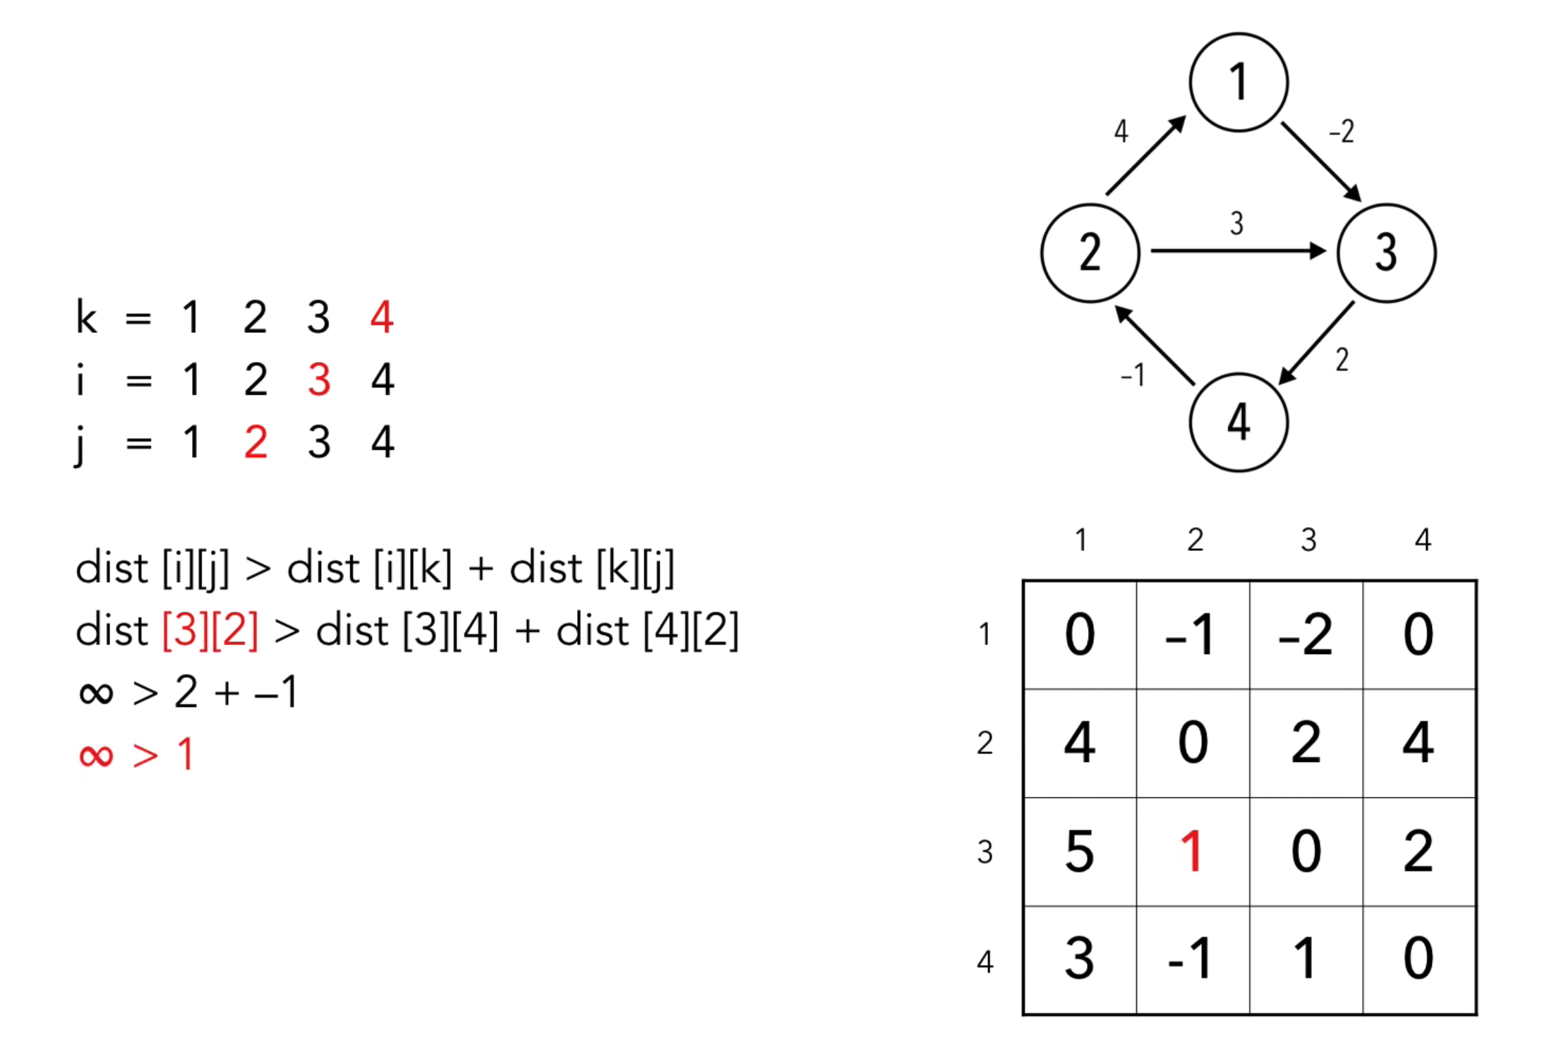
Floyd–Warshall算法

Slide 45
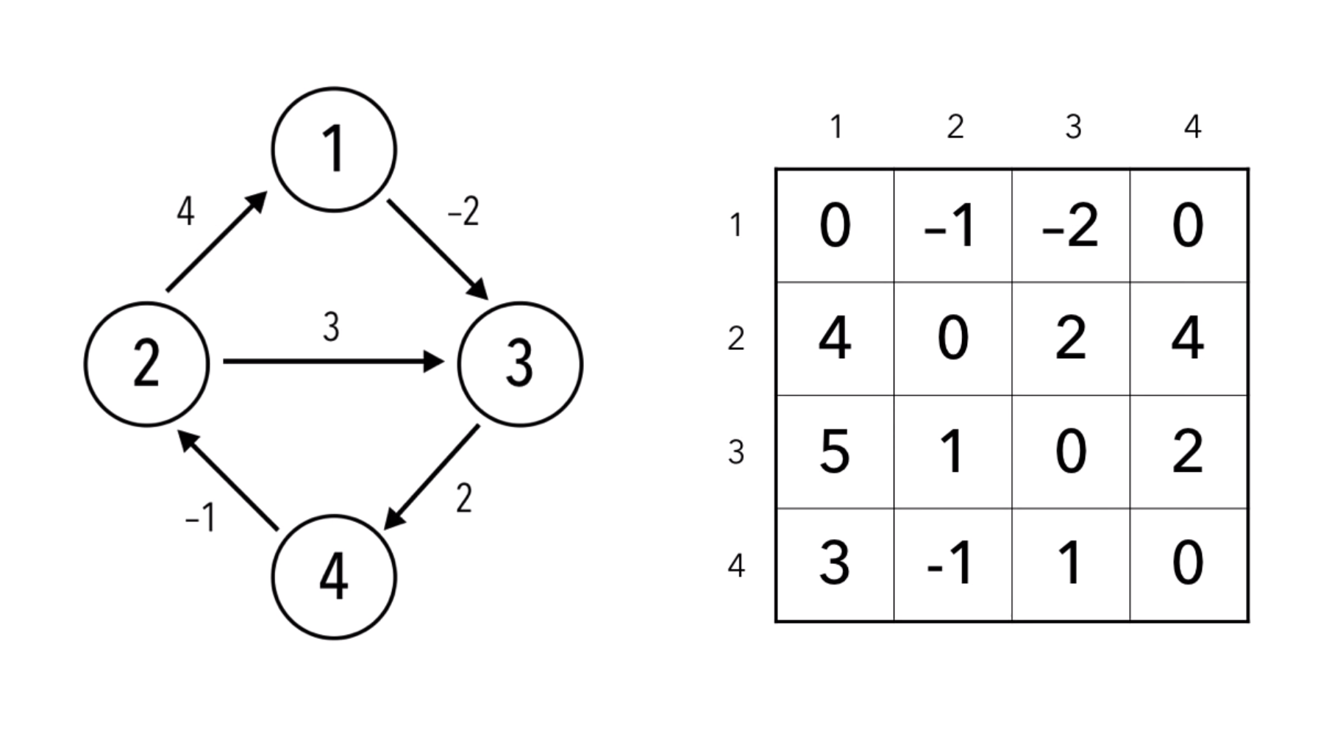
Floyd–Warshall算法 O(n) = O(V^3)

Slide 46
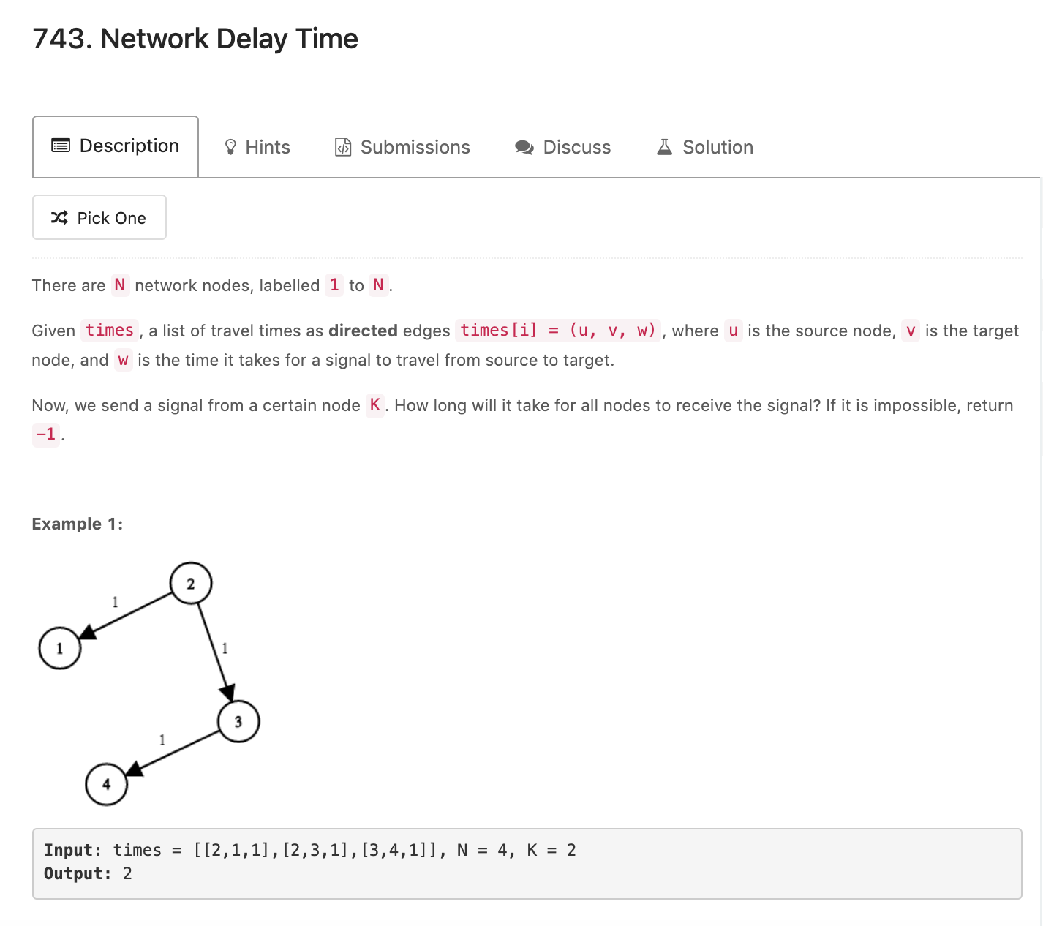
Floyd–Warshall算法

Slide 47
